Slide 1

托兒機構中的預防性健康和安全
托兒服務提供者培訓課程
第六版
課程 2：傷害預防
由加州社會服務部提供資助

Slide 2
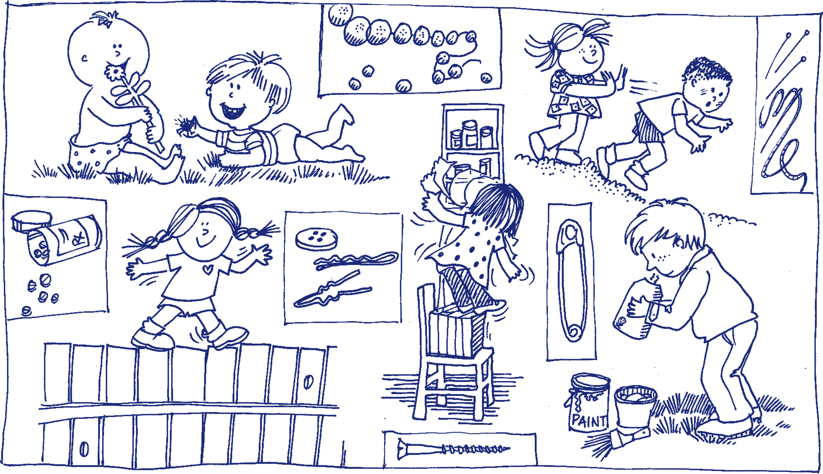
瞭解兒童期傷害
Notes:
傷害的發生通常是由不安全的環境狀況、監護不周以及兒童參與不適合發育階段的活動造成的。 預防傷害的策略包括：
• 定期進行安全檢查，發現潛在危險
• 改善環境，消除危險
• 監督兒童
• 制定和實施活動規則（室內和室外）
• 教育兒童、家長和工作人員，使其瞭解如何預防傷害

Slide 3
兒童在何處受傷？
大多數傷害發生在遊樂場，占全部兒童傷害的50%到60%。
導致傷害的原因通常涉及傢俱、樓梯、窗戶、滑倒和絆倒。
傷害也會在汽車及其他車輛的內部和周圍發生。

Slide 4
兒童如何受傷？
跌倒是導致嚴重傷害的主要原因。
一個孩子可能會傷害另一個孩子（例如，他們可能會打架、推擠、相撞、扔東西或咬人）。
兒童可能會與物體碰撞，例如活動的遊樂場設備（鞦韆）、傢俱、建築的一部分、植物、玩具、圍欄、大門等。
兒童可能被鋒利的邊緣割傷、被熱表面、熱自來水或電暖器燙傷；或被有毒物質毒害。
Notes:
在托兒環境中，大多數傷害屬於輕微傷，包括割傷、擦傷和瘀傷。但也可能發生嚴重傷害，如頭部受傷、骨折、內傷、脫臼、燒傷或牙齒損傷。
中毒、溺水、哽塞和窒息等傷害特別令人擔憂，因為它們有生命危險。

Slide 5
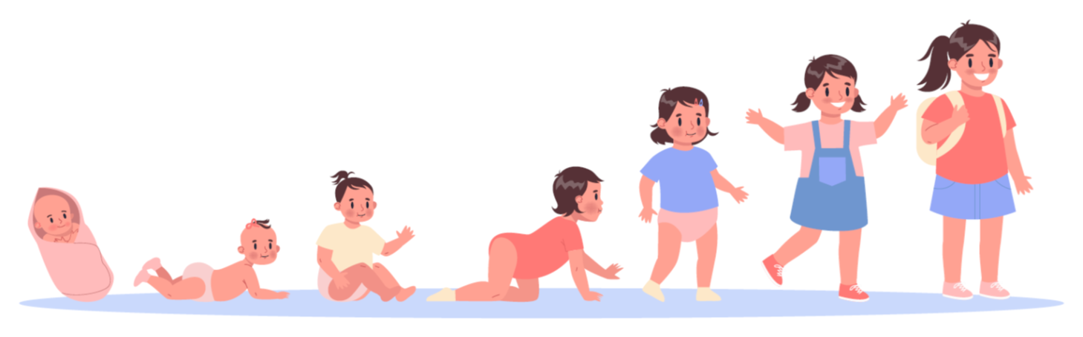
傷害風險與發育階段
嬰兒的傷害率較低，但會隨著孩子的年齡而增加。
兩歲到五歲的兒童最容易受傷。
Notes:
成長中的兒童在發展新的身體、心理和情感能力時，會有受傷的危險。他們發育迅速，總想嘗試和掌握自己的技能與環境。
他們充滿好奇心、無所畏懼，而且缺乏安全知識，使他們在嘗試力不能及的行動時面臨風險。可能發生的傷害類型與他們的發育有關。

Slide 6
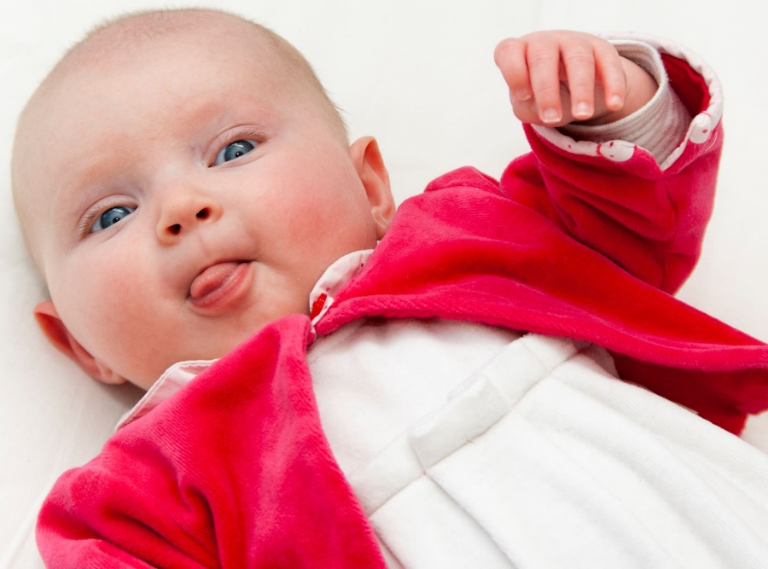
嬰幼兒 (出生至六個月大)
特徵
食、睡覺、哭
強烈的吸吮反射
開始抓握
開始出乎意料地翻身
頭部和頸部需要支撐
在支持下學習坐著
受傷類型
從沙發、桌子、更換尿布台和床上掉下來
被熱液體燙傷
與熱有關的傷害
窒息/哽塞
嬰兒猝死症候群(SIDS)和其他與睡眠有關的嬰兒死亡
Notes:
讓參與者分成小組或兩人一組活動，以預測在此發育階段可能發生的傷害。

Slide 7
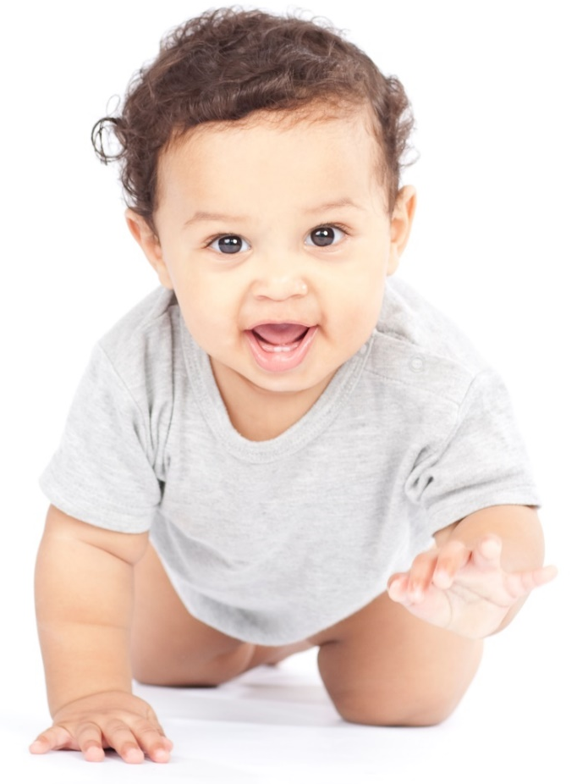
活動嬰兒 (六至十二個月大)
特徵
很少或沒有支撐地坐著
張開雙手玩
伸手去拿物體
把物件和玩具放進嘴裏
想在外面探索和玩耍
模仿年齡較大的兒童/成人
開始吃固體食物
好奇：想測試、觸摸、搖晃
移動性越來越強：爬行、巡航、步行
受傷類型
乘車受傷
跌倒
灼傷
窒息/哽塞
嬰兒猝死症候群(SIDS)和其他與睡眠有關的嬰兒死亡
搖晃嬰兒綜合症
熱相關傷害
溺水
Notes:
讓參與者分成小組或兩人一組活動，以預測在此發育階段可能發生的傷害。

Slide 8
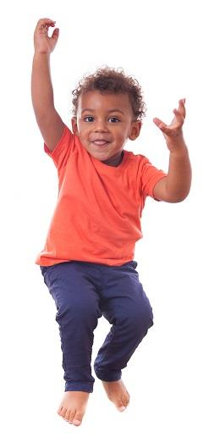
學步兒 (一歲至三歲大)
特徵
喜歡跑得快
不穩定
伸手去拿物體
可以上落樓梯
可以推拉物體
可以打開門、抽屜、大門、窗戶
可以扔球和其他物體
會說話，但不能總是表達需求
吃更多種類的食物
受傷類型
汽車中受傷
跌倒
灼傷
中毒
哽塞
溺水
熱相關傷害
拉家具倒下
與物體和其他孩子的碰撞
虐待兒童
Notes:
讓參與者分成小組或兩人一組活動，以預測在此發育階段可能發生的傷害。

Slide 9
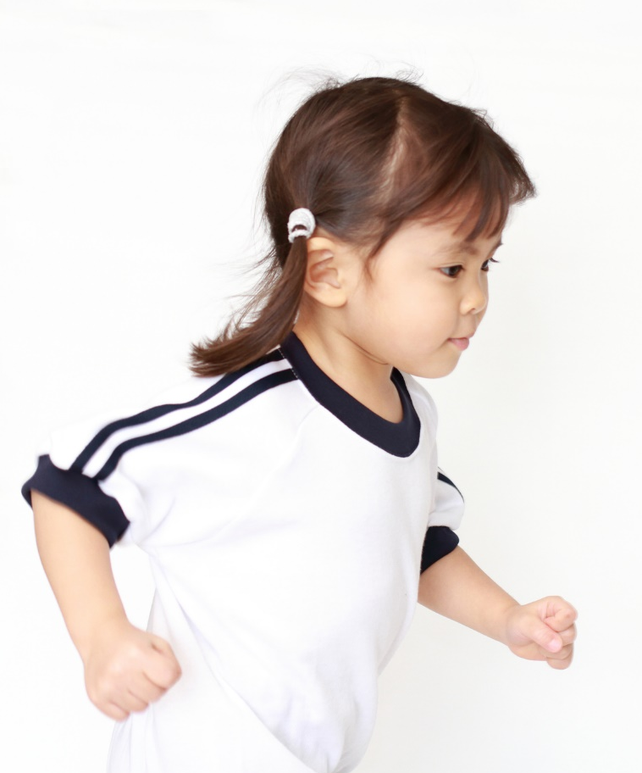
學齡前兒童 (三歲至五歲大)
特徵
精力充沛
開始做出選擇
尋求認可
尋求關注
受傷類型
汽車/交通受傷
灼傷
操場上受傷/跌倒
中毒
使用工具和設備
碰撞
熱相關傷害
Notes:
讓參與者分成小組或兩人一組活動，以預測在此發育階段可能發生的傷害。可參看列表2.6-2.9。

Slide 10
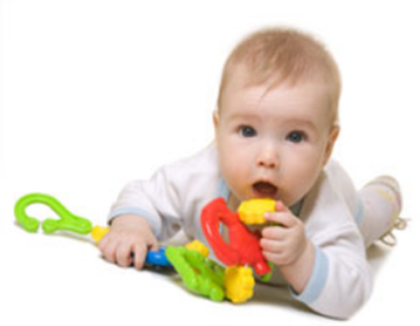
發育遲緩
發育遲緩的兒童可能有獨特的傷害風險。
若想瞭解更多有關發育階段和發育遲緩的資訊，請瀏覽CDC網站「了解徵兆， 儘早行動」（Learn the Signs. Act Early.）
www.cdc.gov/ncbddd/actearly/index.html

Slide 11
預防兒童傷害
主題
SIDS和其他與睡眠相關的嬰兒死亡
搖晃嬰兒症候群
腦損傷與腦震盪
兒童虐待預防
灼傷和燒傷
哽塞、勒住、窒息
熱傷害
鉛中毒
跌倒
中毒
溺水
幼兒和災難
兒童乘客安全
校外教學安全
校車安全
Notes:
下面我們將更詳細討論這些主題。

Slide 12
主動監督
設置您的空間, 使其沒有雜亂和危險，並且您可以輕鬆接觸兒童。
調整自己的位置, 以便您可以看到和聽到每個孩子的聲音，並在必要時快速做出反應。
檢視和數點人數，以便您知道每個人都在哪裡。定期數點孩子，尤其是在轉接期間。
聆聽 潛在危險或警示的聲音。
預測孩子的行為，這樣你就知道他們什麼時候可能會做一些危險的事情。
保持關注 當孩子們無法自己解決問題時，您就可以重新指令方向。
Notes:
主動監督意味著您一直在觀察，因此您可以快速介入，以防止對兒童造成傷害或受傷。以下是一些支持主動監督的策略。

Slide 13
嬰兒猝死症候群（SIDS）
和其他睡眠相關的嬰兒死亡
SIDS是指經過徹底的現場調查、屍體解剖和臨床病史檢查後仍然原因不明的一歲以下嬰兒的死亡。
90%的SIDS死亡發生在嬰兒半歲以前，在1至4個月大時達到最高峰。
其他與睡眠有關的嬰兒死亡包括悶死、新生兒窒息、卡住和勒斃。
Notes:
一個看似健康的嬰兒突然意外死亡時，是真正的悲劇。當托兒計畫發生死亡事件時，可能具有毀滅性；不僅是對孩子的家庭，也是對托兒人員及參加托兒計畫的其他家庭。
安全的嬰兒睡眠方法和環境可降低嬰兒猝死症候群（SIDS）和其他睡眠相關的嬰兒死亡風險。

Slide 14
SIDS和托兒
研究表明，幼兒在出生後第一週內較有可能發生意外死亡。出現以下情況時嬰兒的風險更大：
在家裡習慣仰睡，但是托兒所讓他們趴著睡
托兒時允許孩子在不安全的睡眠環境中睡覺（例如：汽車座椅、嬰兒車、被褥、枕頭或豆袋）

Slide 15
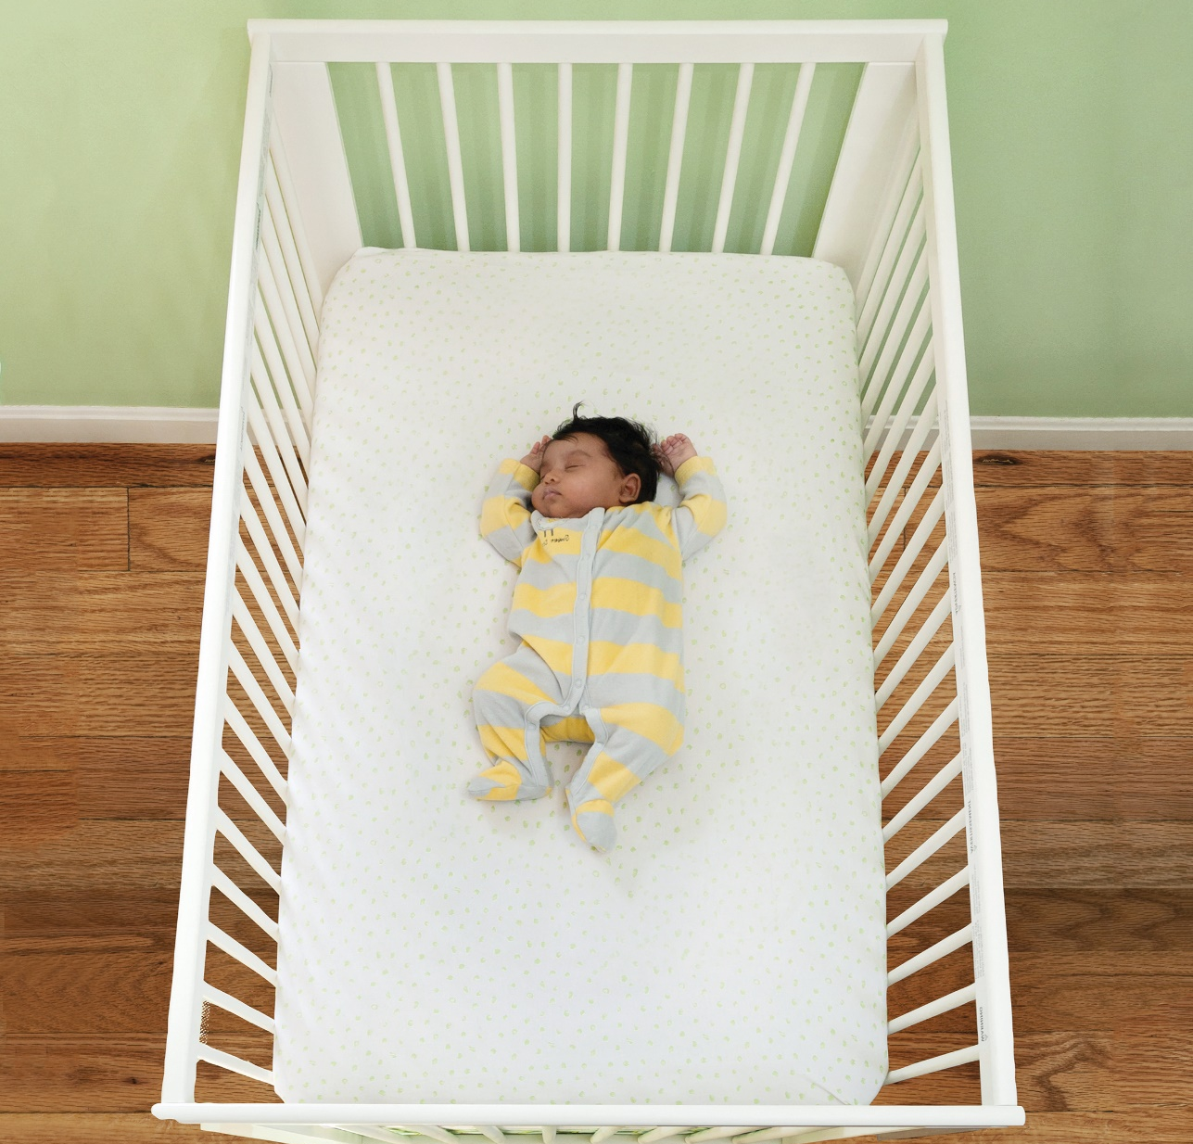
Eunice Kennedy Shriver國立兒童健康與人類發育研究所（NICHD），NIH，HHS；http://www.nichd.nih.gov。
Notes:
安全的睡眠環境應該像這樣。

Slide 16
如何降低托兒時的SIDS風險
總是讓嬰兒仰睡直到一歲。
將嬰兒放在帶有緊貼嬰兒床單的床硬褥墊上，或符合消費者產品安全委員會（CPSC）安全標準的寶寶遊戲床上。
嬰兒床上不要放置玩具、手機、軟物，毛絨動物、枕頭、嬰兒床圍墊、毛毯、固定裝置以及額外床上用品。
Notes:
下一張投影片提供了有關托兒所安全睡眠建議的詳細資訊。

Slide 17
如何降低托兒時的SIDS風險
不要給嬰兒穿太多衣服 – 最多比成人多穿一層。嬰兒睡覺時不要蓋著頭部。取下圍嘴和帶帽衫的衣服。
保持睡眠區域通風。保持穿薄衫的成年人感覺舒適的溫度。
透過目視和聲音積極觀察嬰兒。
Notes:
Safe Sleep Webinar slides in Chinese: https://www.cdss.ca.gov/Portals/9/CCLD/CCP%20Documents/Safe-Sleep-Regulations-zh.pdf
Safe Sleep Frequently Asked Questions: https://www.cdss.ca.gov/Portals/9/CCLD/CCP%20Documents/Safe_Sleep_FAQs_June_21_Chinese.pdf
FCCH 不再允許使用睡袋，中心也需要獲得豁免。
更多關於嬰兒睡眠日誌的資訊請參考幾張幻燈片…

Slide 18
如何降低托兒時的SIDS風險
不要讓嬰兒睡在沙發/臥榻、椅子靠墊、床鋪、枕頭，或是汽車座椅、嬰兒車、鞦韆或彈跳椅上。
如果嬰兒在嬰兒床以外的任何地方睡著了，立刻將嬰兒移到嬰兒床。
如果嬰兒在汽車座位上睡著了，馬上把嬰兒移到嬰兒床上。
嬰兒床間隔三英尺，每張嬰兒床僅供一名嬰兒使用。

Slide 19
如何降低托兒時的SIDS風險
如果由父母護理，可用奶嘴幫助孩子入睡。
不要將安撫奶嘴附著在嬰兒衣服上。
12 個月以下的嬰兒需要個人嬰兒睡眠計畫 LIC 9227。
當嬰兒能夠前後翻身時，工作人員和家長必須更新並簽署 LIC 9227。然後，工作人員可以讓嬰兒仰臥，讓他們採取自己喜歡的睡眠姿勢。

Slide 20
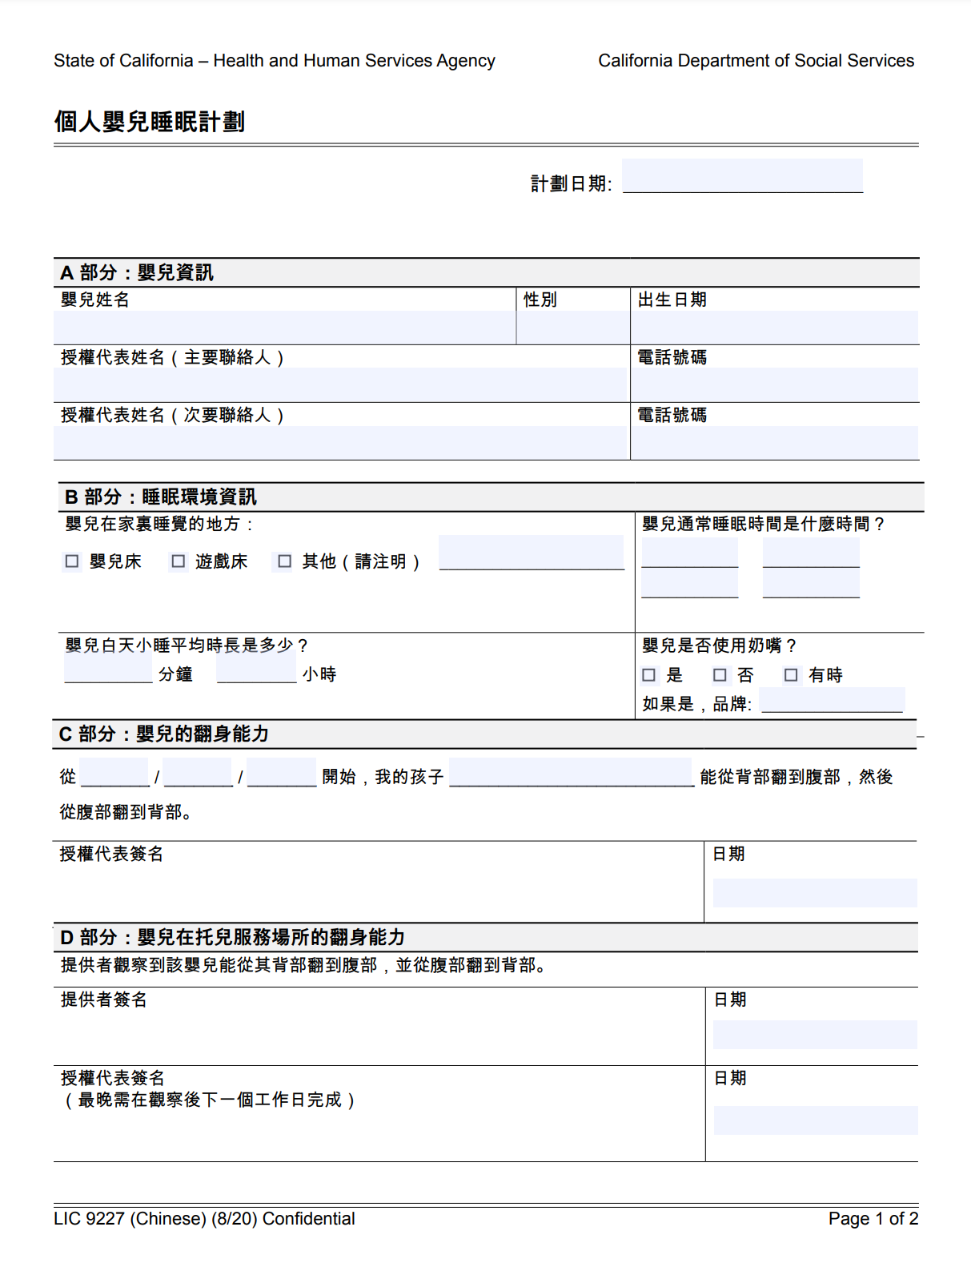
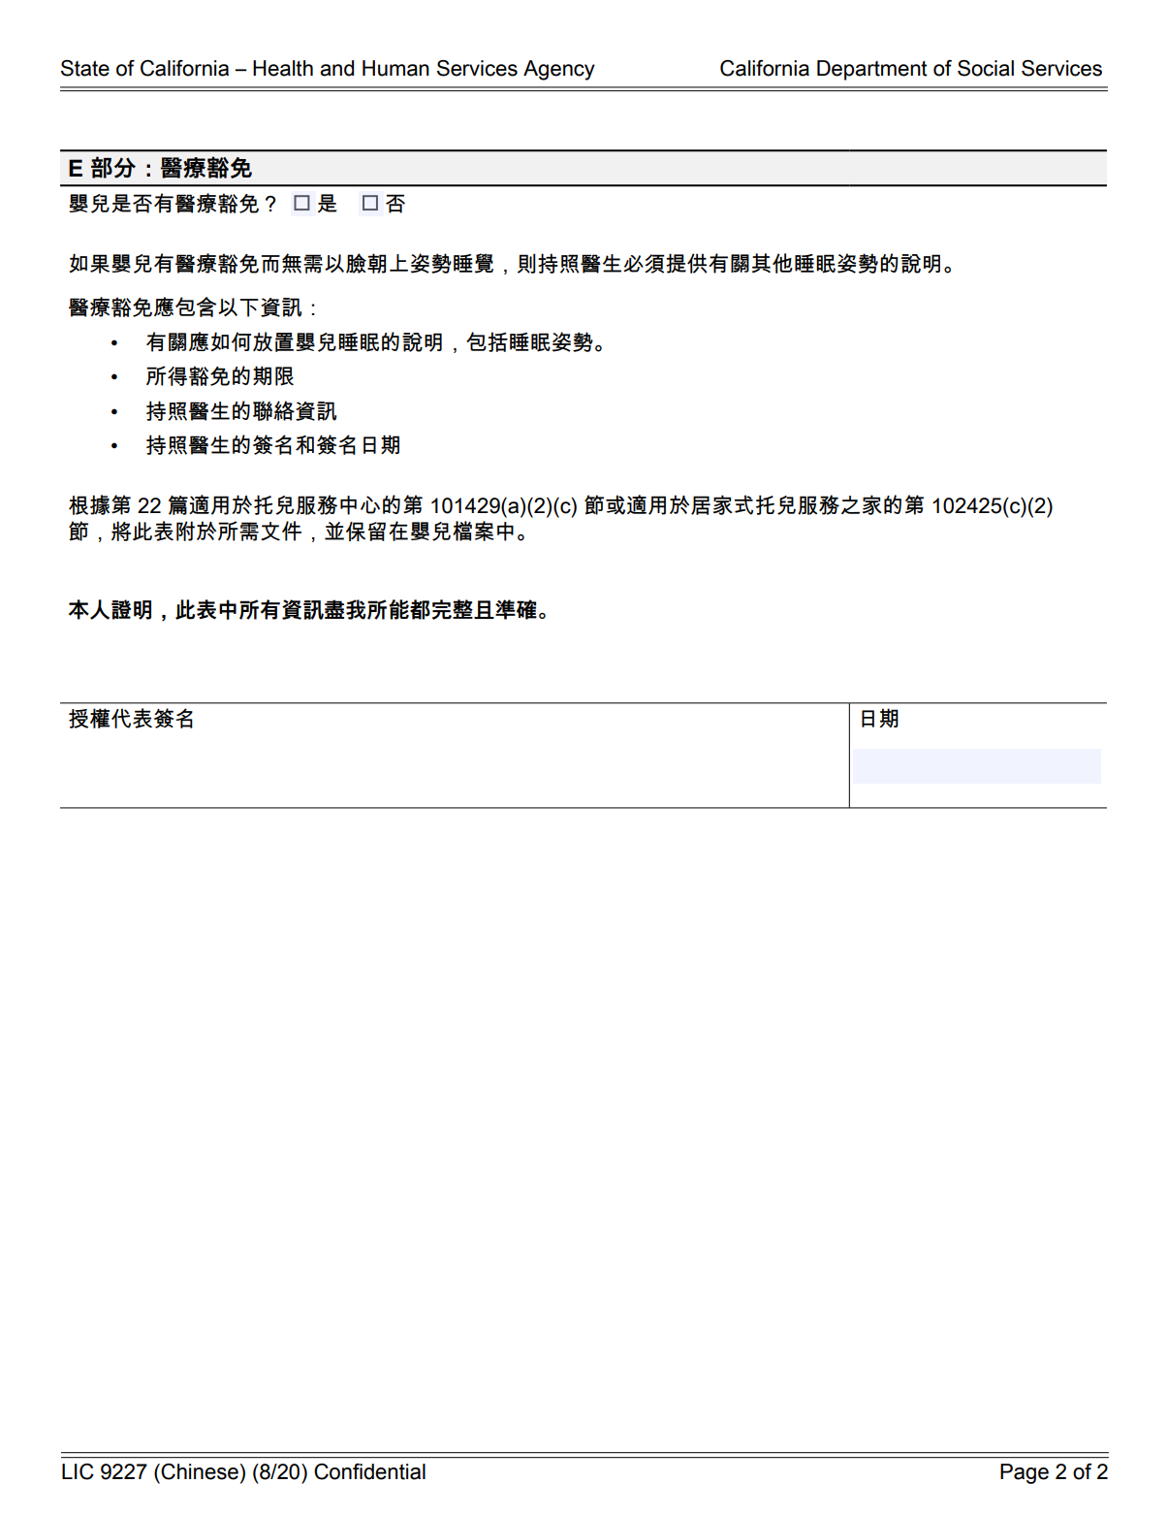

Slide 21
安全的嬰兒睡眠監督
每 15 分鐘檢查一次熟睡的0-24個月嬰兒並記錄。
每次檢查時記錄嬰兒的姓名、日期、時間和員工姓名縮寫。
尋找痛苦的跡象，包括但不限於呼吸困難、膚色發紅、體溫升高和煩躁不安。
請參閱示例日誌以記錄每 15 分鐘檢查一次。
Notes:
家庭托兒所的具體要求
如果嬰兒睡在與托兒者所在的不同房間，嬰兒睡眠房間的門應始終保持打開狀態。
• 托兒者應能夠在不移動門的情況下目視觀察嬰兒。
• 托兒者應離熟睡的嬰兒足夠近，以便能夠聽到他們醒過來。
Safe Sleep log example: 培訓師指南第 2.15 頁、學生手冊第 2.12 頁以及學生講義中的海報

Slide 22

如何降低托兒時的SIDS風險
保持無煙的托兒環境。
支持母乳餵養的家庭。
提供有人看護的「趴著玩時間」。

Slide 23
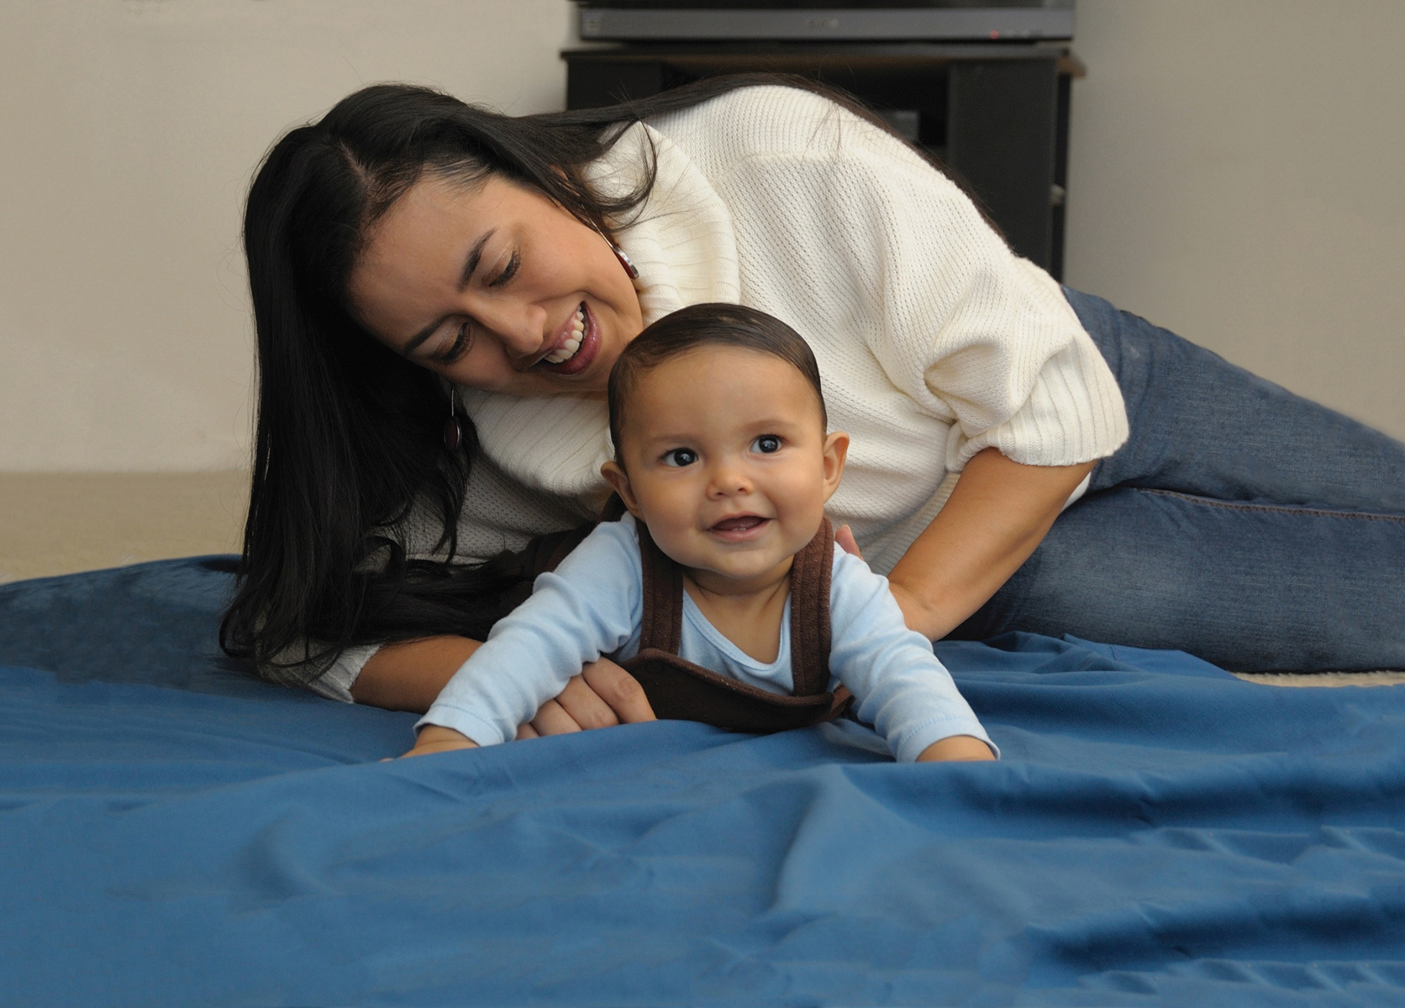
趴著玩時間
Eunice Kennedy Shriver國立兒童健康與人類發育研究所（NICHD），NIH，HHS； http://www.nichd.nih.gov。
Notes:
如果嬰兒長時間仰臥，或是留在汽車座椅、秋千和高腳椅上，會有運動發育延遲的危險。嬰兒醒著時，確保在有人看護的情況下「趴著玩」，使他們長得強壯。

Slide 24
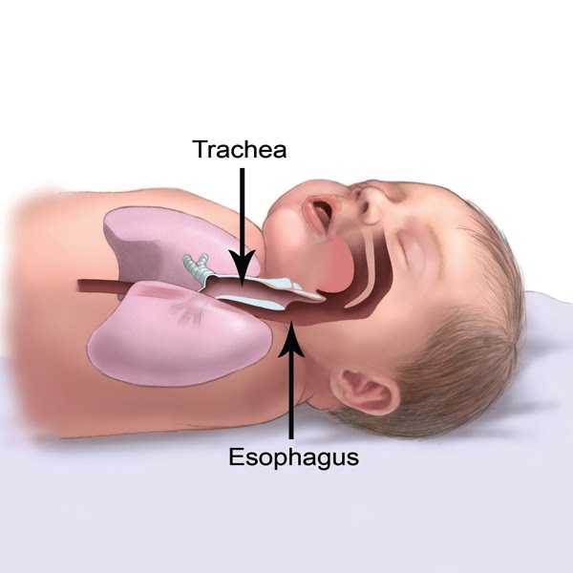
Eunice Kennedy Shriver國立兒童健康與人類發育研究所（NICHD），NIH，HHS；http://www.nichd.nih.gov。
Notes:
有些人擔心嬰兒仰睡會有哽塞的風險。 這張照片顯示嬰兒仰睡時氣管（氣道）位於食道上方，因此嬰兒不太可能在吐奶時哽塞。

Slide 25
使用襁褓呢？
雖然一些新生兒和幼小嬰兒在家睡覺時可能使用襁褓，但在托兒計畫中，襁褓不是必要的或是不建議使用。
如果襁褓中的嬰兒面朝下，或是翻到面朝下的姿勢，死亡的風險很高。
在孩子家裡，一旦嬰兒出現嘗試翻滾的跡象（通常在嬰兒三個月大前），就不應再使用襁褓。
Notes:
使用嬰兒模型展示嬰兒在睡袋裡仰面睡覺。

Slide 26
搖晃嬰兒症候群
「搖晃嬰兒症候群」一詞描述嬰兒在搖晃中頭部受傷的一系列症狀。
也可能會使用「虐待性頭部外傷」一詞。虐待性頭部外傷包括兒童因虐待而導致頭部受傷的各種方式，例如：搖晃、跌落、投擲、擊打；或搖晃時將兒童的頭部撞到表面或物體上。
Notes:
定義。虐待性頭部外傷可能從輕微到嚴重，並有嚴重的長期後果。
使用嬰兒模型進行示範。顯示搖晃嬰兒時，大腦如何撞擊顱骨。

Slide 27
頭部外傷/搖晃嬰兒症候群
可能導致：
部分或完全失明
聽力損失
麻痹
運動發育問題
執行功能問題
注意力、記憶力和行為問題
癲癇發作
腦性癱瘓
吸吮和吞嚥障礙
智力殘障
言語和語言延遲
Notes:
嬰兒特別容易遭受虐待性頭部外傷。他們脆弱的大腦和頭骨發育很快，突然的衝擊會造成不可逆轉的傷害。

Slide 28
嬰兒啼哭
嬰兒無法用語言表達他們的需求和感受，他們只能啼哭。
嬰兒可能有腹絞痛或其他類型的疼痛和不適，導致哭泣。
大聲哭鬧的階段被認為是嬰兒發育的正常階段。
緩解嬰兒哭鬧的策略包括輕輕搖晃、背著、唱歌、提供白色噪音，以及提供奶嘴。

Slide 29
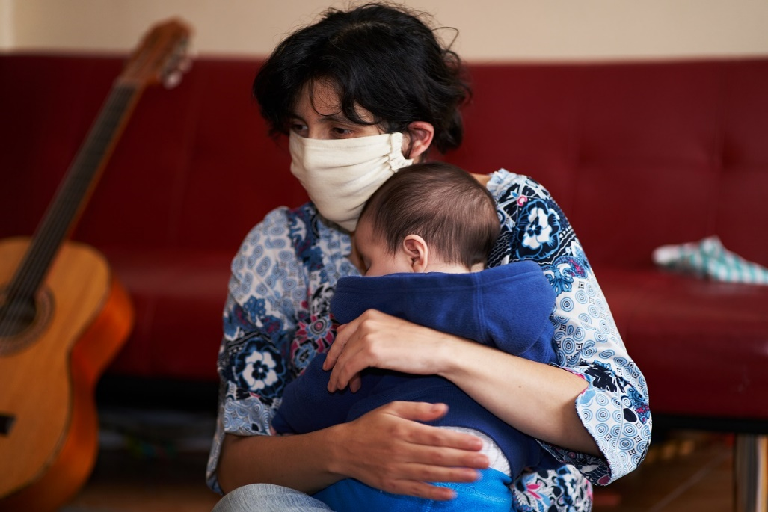
嬰兒哭鬧
看護者在長時間的哭鬧中可能會感到憤怒或沮喪。
看護者需要應對策略，以便妥善照看哭鬧、煩躁或不安的嬰兒。

Slide 30
應對策略
管理自身壓力並嘗試自我照顧。注意控制挫折或憤怒感。
使用一個對您有用的鎮靜策略。例如，做幾次深呼吸或在深呼吸的時候數到十。
如果您無法控制自己的挫折感，請找一種方法讓自己休息一下（但不要讓孩子無人照管）。
記住：永遠不可搖晃或打孩子。
Notes:
如果您需要暫時離開哭鬧的嬰兒休息一下，根據加州托兒許可規定，對於獨自一人的家庭托兒人員，以下行為可以接受：
• 托兒人員可以指定一位合格的替換者，向因為嬰兒啼哭而感到煩惱的托兒人員提供幫助。
請人幫忙照顧哭鬧的寶寶，以便托兒人員得到喘息的機會是合適的。
在持照的托兒所中，只會接受那些做過指紋認證並滿足第22篇和《健康和安全法》所有要求的替換者。
• 家長/監護人可以指定一個自己之外的緊急聯絡人，如果寶寶的哭鬧難以忍受，可以致電該聯絡人。
• 如果某位托兒人員意識到嬰兒哭鬧是引發負面壓力反應的原因，那麼應考慮不要從事嬰兒看護工作。

Slide 31
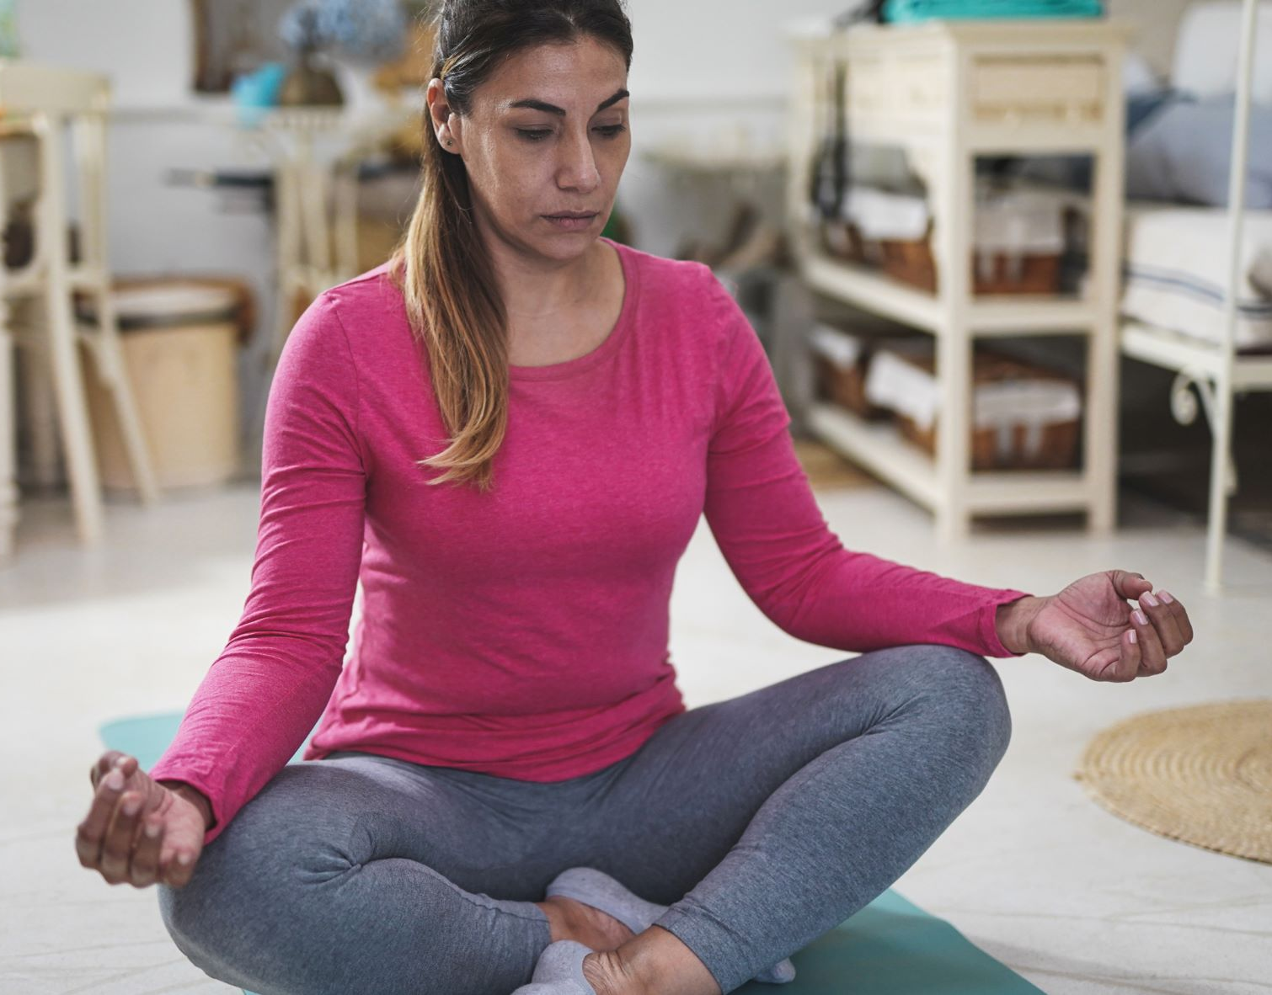
欲了解更多信息，請參閱托兒者安撫哭鬧嬰兒的提示
https://childcare.extension.org/tips-for-child-care-providers-to-soothe-a-crying-baby

Slide 32
識別搖晃嬰兒症候群
注意觀察：
情緒、行為、食慾、呼吸、頭或眼部運動的變化
挫傷（頭部、頸部或胸部周圍）、出血（眼睛周圍）、頭部、額頭腫脹或軟斑
肌張力、抬頭能力、震顫、癲癇發作的變化
Notes:
托兒人員可能是第一個注意到嬰兒是否發生虐待性頭部外傷的人。在許多情況下根本沒有任何症狀，但重要的是要察覺並做出反應，以便孩子能得到醫療照顧。

Slide 33
創傷性腦損傷（TBI）與腦震盪
TBI是一種改變大腦正常運作方式的腦損傷類型。
頭部撞擊、撞擊或顛簸可引起TBI。
對身體的打擊造成頭部和大腦快速來回移動也會引起TBI。
腦震盪是TBI最常見的類型。
Notes:
即使是頭部輕微的隆起也可能很嚴重。從腦震盪中恢復的兒童可能需要調整他們的活動。

Slide 34
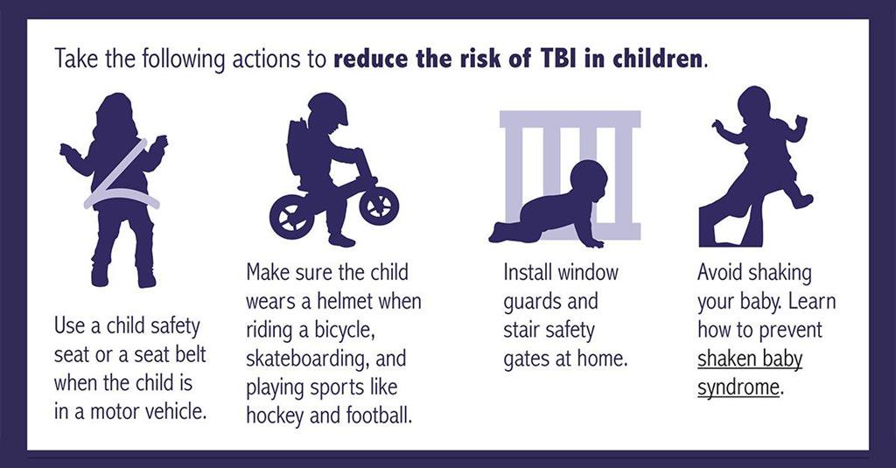
Eunice Kennedy Shriver國立兒童健康與人類發育研究所（NICHD），NIH，HHS；http://www.nichd.nih.gov。

Slide 35
虐待兒童的定義
什麼是兒童虐待？
兒童虐待是指無合理解釋的兒童非意外傷害或傷害模式。
兒童虐待通常是一種行為模式，而不是單一行為。
兒童虐待的種類
身體
情感
性
忽視
Notes:
參考CCHP健康與安全註釋兒童虐待預防
在身體虐待中，兒童被拍打、擊打、踢或推，或是被丟東西，造成傷口、骨折或其他傷害。嚴重的身體虐待會導致重大傷害、永久性的身體或情感損害，甚至死亡。性虐待包括廣泛的性行為，包括撫摸、手淫、性交或強迫兒童從事色情活動。情感虐待涉及羞辱、破壞名譽或其他恐嚇或嚇唬孩子的行為。忽視意味著不餵養或照顧孩子的基本需要，或是不充分看護孩子。

Slide 36
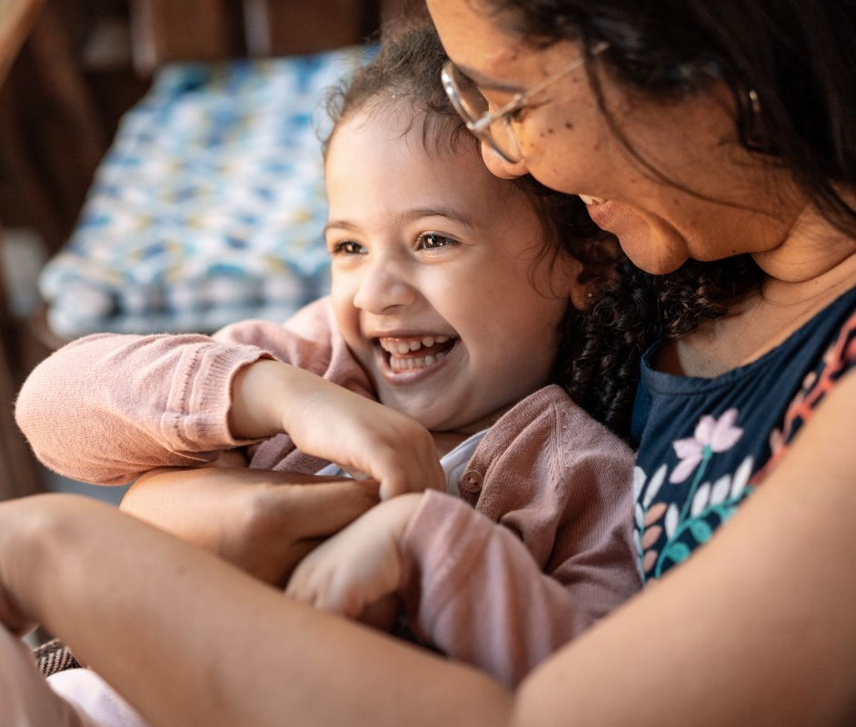
預防兒童虐待的方法
與家庭建立信任關係
提供有關兒童發育的資訊
幫助家庭與孩子建立積極的關係
以身作則示範積極溝通和良好的托兒實踐
主持家庭的養育子女講習班
Notes:
您可能是孩子家人的最大支援和資訊來源，與其他家庭一起建立社區以提供額外支援。

Slide 37
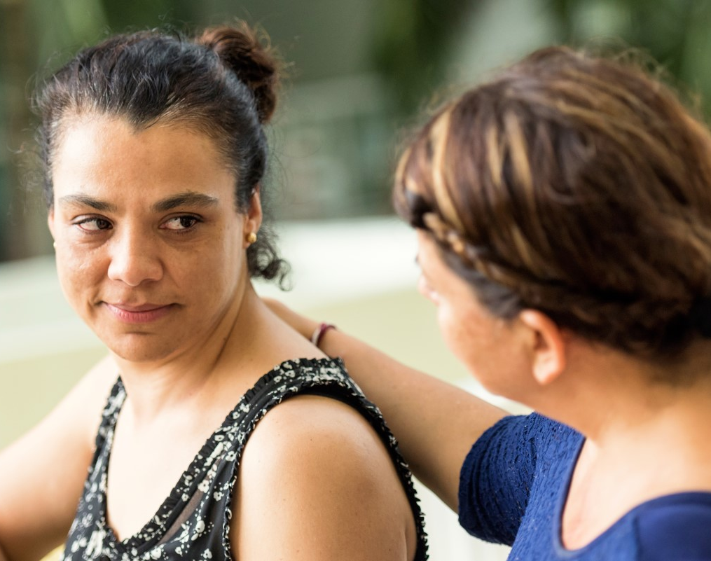
預防兒童虐待的方法（續）
瞭解家庭壓力的跡象並提供支援
讓家人瞭解社區資源
教育幼兒說「不」的權利。
告訴父母法律要求您舉報可疑的兒童虐待。
Notes:
社區資源包括：本地First 5、本地衛生部門、本地社會服務（兒童保護服務）、熱線、精神衛生服務、本地學校和圖書館。

Slide 38
被授權的檢舉者
作為被授權的檢舉者，您需要向兒童保護服務（CPS）報告已知或可疑的兒童虐待行為。
如果您不確定您觀察到的行為，請致電CPS洽詢。
如果兒童處於緊急危險或是需要緊急醫療護理，請撥打 9-1-1。
Notes:
您可能是第一個發現虐待和忽視兒童的人。托兒人員是被授權檢舉人，必須報告已知或可疑的兒童虐待行為，以便保護兒童。CPS將會調查情況，並向兒童和家庭提供必要幫助和服務。

Slide 39
被授權的檢舉者訓練
每 2 年一次托兒人員需要接受以下被授權的檢舉者訓練。 你將學習：
如何發現可能的兒童虐待或忽視兒童跡象
如何向孩子談論疑似虐待
如何檢舉
提交檢舉報告後會發生什麼
可在此處找到免費的線上課程：http://childcare.mandatedreporterca.com
Notes:
可在此處找到免費的線上課程： http://childcare.mandatedreporterca.com

Slide 40
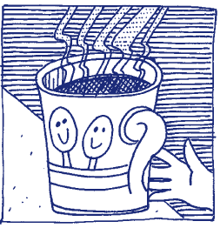
灼傷和燒傷
接觸高溫物體或表面、熱液體或蒸汽、火、電或化學物質可導致灼傷。
熱的液體 - 不是火 - 是兒童燒傷的最常見原因。
孩子很好奇，不知道 危險！

Slide 41
灼傷和燒傷預防：設備
安裝煙霧探測器。
保持運作良好的滅火器。
在壁爐、散熱器或熱水管周圍設立屏障。
不要在遊戲區使用可擕式的明火或空間加熱器。
蓋住電源插座。
嚴禁電線超載。
將熱水器的溫度保持在華氏120度或以下。
給孩子洗澡之前檢查水溫。
Notes:
.

Slide 42
灼傷和燒傷預防：食品和飲料
讓孩子遠離烹飪區。
不要在孩子附近喝熱飲或拿任何熱的東西。
不要用微波爐加熱瓶子。
給孩子熱食之前，先試嘗一下。
不要把熱食和熱飲放在桌子和櫃檯的邊緣以及有枱布的桌子上。
使用瓦斯爐的後方爐頭做菜。
將鍋把手朝後或放在中間。

Slide 43
灼傷和燒傷預防：實踐
把所有化學品、火柴和打火機放在孩子拿不到的地方。
教孩子遠離熱的東西，不要玩火柴、打火機、化學品、電器設備。
制定防火疏散路線。
使用不同的出口，進行定期消防和疏散演習。
教孩子如何停下、臥倒、滾動。
Notes:
請與本地消防隊洽詢有關防止火災的更多資訊。有關在托兒計畫中進行演習的資訊，請參閱《加州托兒災難計畫》。

Slide 44
熱傷害
預防熱傷害的步驟:
選一天中較涼的時間進行室外活動。
提供遮蔭。
定時補充水份。
穿着寬鬆、較薄而透氣和浅色的衣物。
留意散熱的跡象:
體温升高。
皮膚濕冷 。
起雞皮。
頭暈、無力虛弱、頭痛、煩躁、昏厥。
出汗、口渴、抽筋。
噁心或嘔吐。

Slide 45
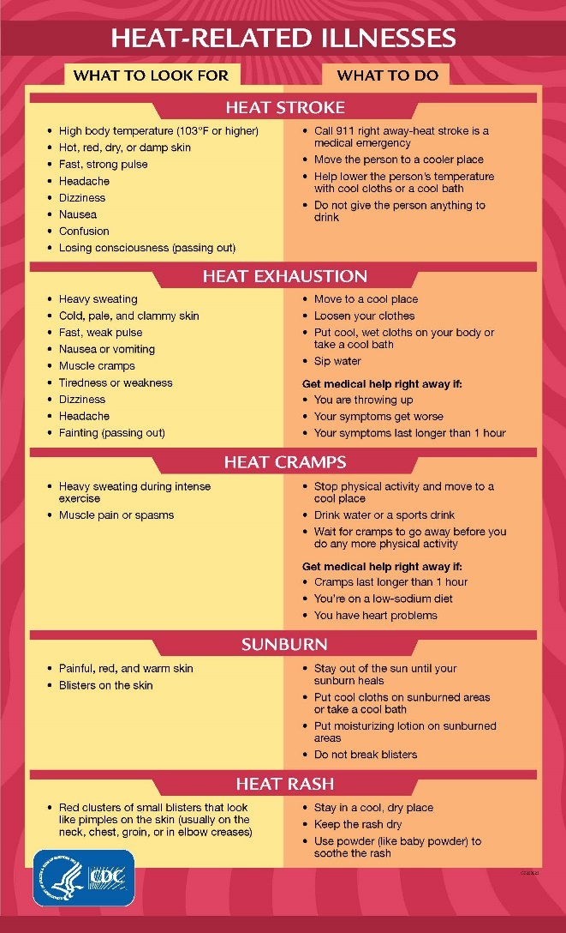

Slide 46
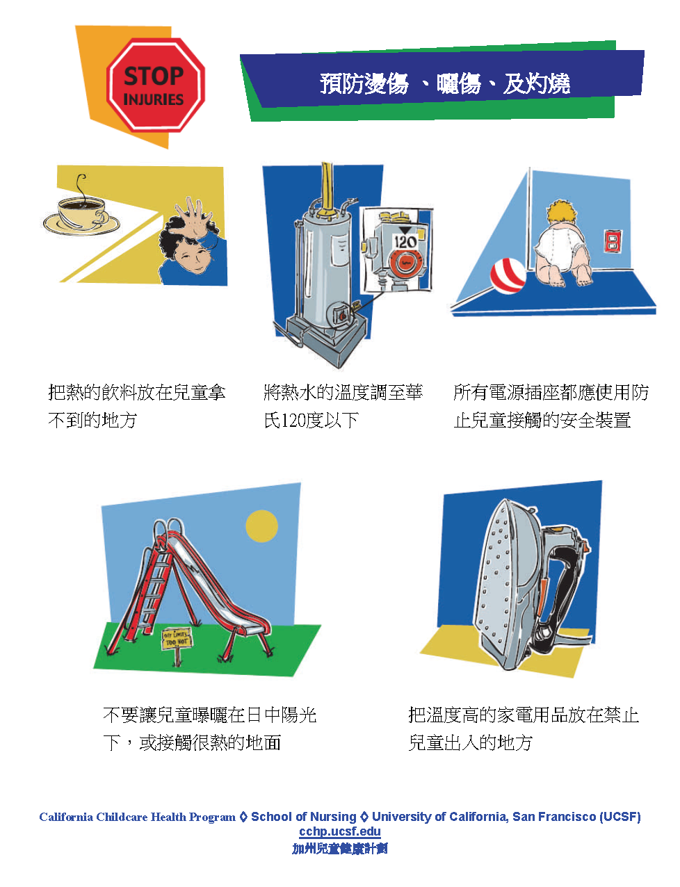

Slide 47
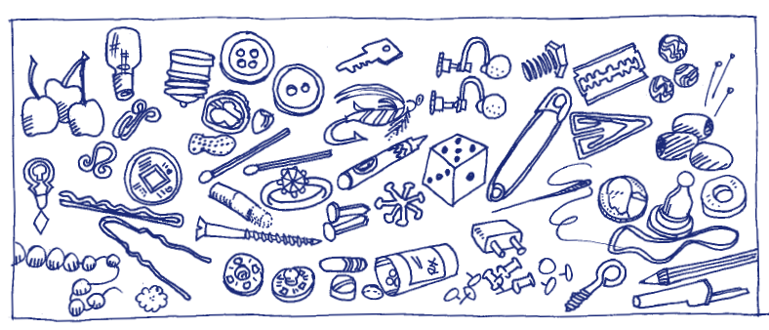
哽塞預防
Notes:
食物、玩具和物體可能會造成哽塞危險。您可以在圖片中看到多少哽塞危險？留意哽塞危險，並將它們放在兒童接觸不到的地方。直徑小於1.25英寸的物體不能放在孩子搆得到的地方，以防孩子把它們放進嘴裡。示範如何使用「扼流管」。

Slide 48
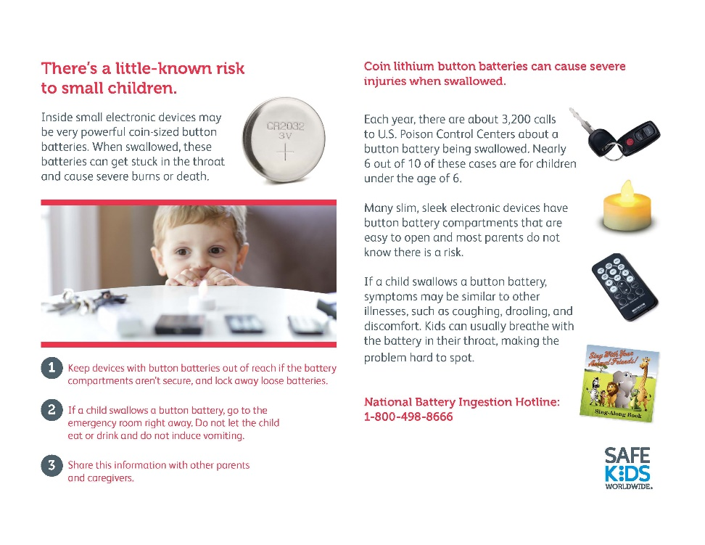
哽塞危險：玩具和物體
大頭針
硬幣
釘子
牙籤
珠寶
遊戲棋子
鈕扣
小玩具
蠟筆
筆蕊電池
鈕型電池
Notes:
定期檢查玩具和設備是否有脫落的小零件，例如毛絨動物的眼睛和鼻子、洋娃娃衣服上的鈕扣。
培訓師指南第 2.39頁、學生手冊第 2.36 頁

Slide 49
有關小孩一些鮮為人知的風險
小型電子設備內可能裝有功能強大如鈕扣般大小的鈕扣電池。吞下這些電池可能會卞在喉嚨中, 並導致嚴重的灼傷或死亡。
1 如裝有鈕扣電池設備的零件不安全,請把它保存在遙不可及的地方，並將脫落的電池鎖好。
2如果小孩吞下鈕扣電池，請立即前往急疹室。不要讓孩子吃喝，不要催吐。
3與其他父母和照顧者共享此信息。
鈕扣式鋰電池誤吞可能導致嚴重傷害。
每年約有3200個關於吞下鈕扣電池的電話撥打致美國毒物控制中心。在這些個案中，發生在六歲以下的兒童差不多佔十分之六。
許多纖巧，時尚的電子設備都有易於打開的鈕扣電池盒，大多數父母都不知道會度至危險。
如果小孩吞下鈕扣電池，其症狀可能類似於其他疾病，如咳嗽，流口水和不適。孩子們通常可以在喉嚨中含有鈕扣電池時仍可呼吸，使問題難以發現。
全國電池攝入熱線：1-800-498-8666
Notes:
定期檢查玩具和設備是否有脫落的小零件，例如毛絨動物的眼睛和鼻子、洋娃娃衣服上的鈕扣。

Slide 50
窒息和被勒危害
氣球
塑膠袋
一次性手套
沒有氣孔的玩具箱
百葉窗和窗簾的拉繩
繩索和細繩
切勿將嬰兒床放在窗戶附近。
不要將毯子搭在嬰兒床欄杆上或將懸掛玩具掛在嬰兒床上。
使用CSPC核准的嬰兒床和遊戲床。
Notes:
注意那些發育遲緩、有吞嚥或其他殘障的兒童的需求和保護。

Slide 51
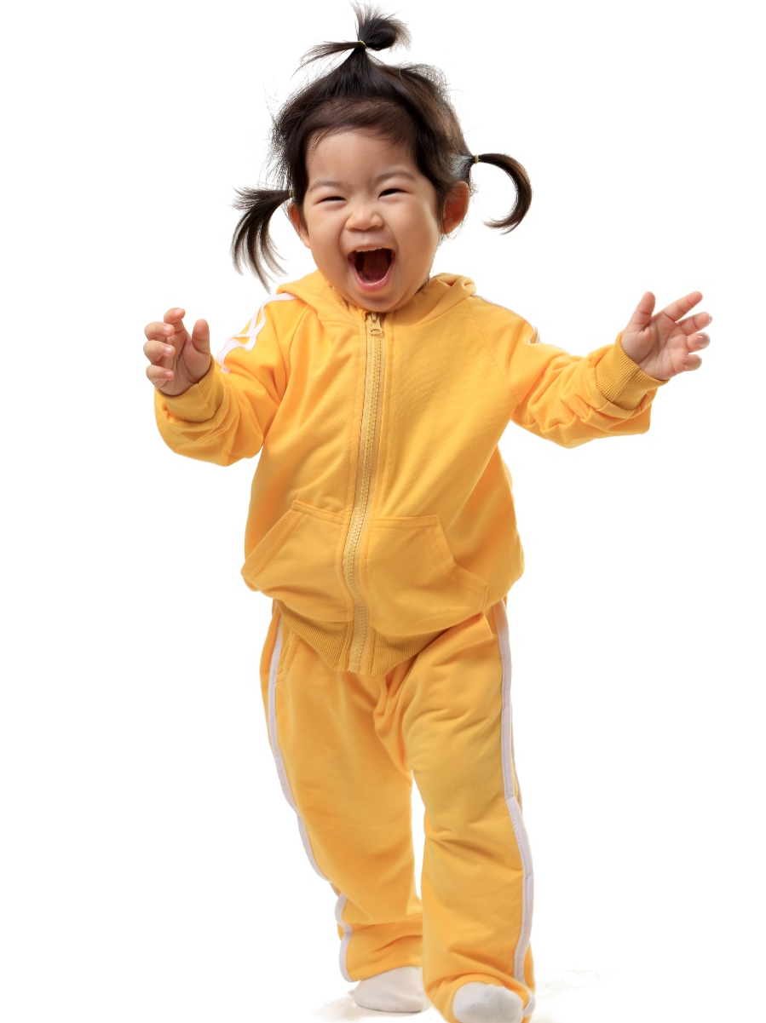
跌倒
跌倒是托兒環境中最常見的受傷原因。
它們是需要醫療護理的最常見受傷。
各種年齡的孩子都會跌倒。
防止跌倒是對安全環境的最大挑戰。
Notes:
雖然許多跌倒造成的傷害很輕微（割傷和擦傷），但是許多其他情況，如大量出血、骨折、頭部和眼睛受傷，會更加嚴重並可能危及生命。詢問不同年齡/不同發育階段孩子跌倒的例子。

Slide 52
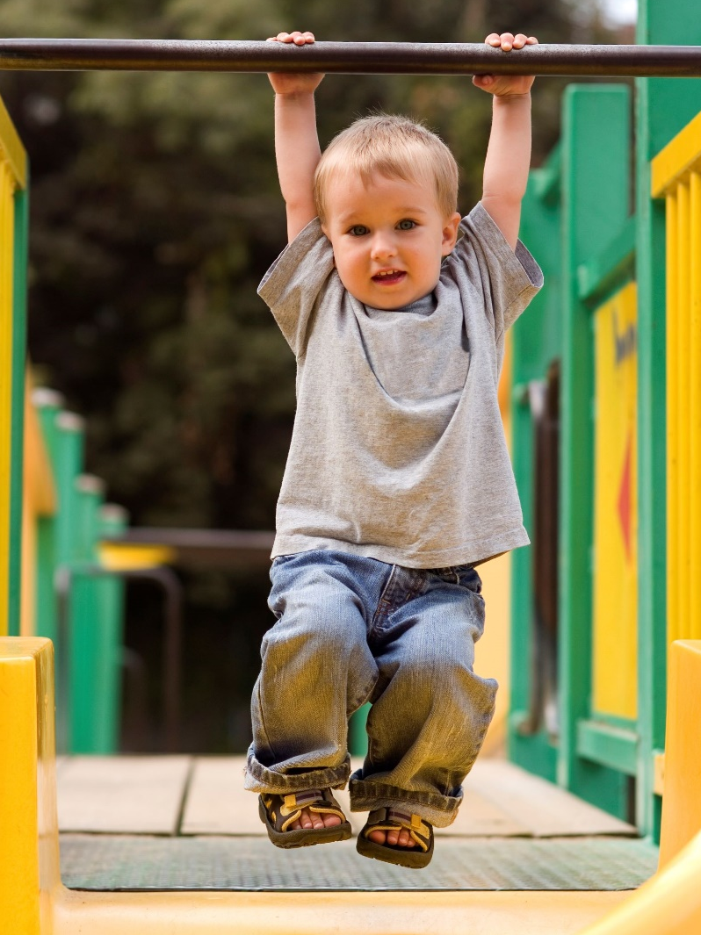
降低跌倒風險：設備
確保設備維修良好，檢查安全性及是否適合孩子發育。
使用耐用、平衡、不會輕易翻倒的傢俱。
將門安裝在樓梯的上下端。
Notes:
（托兒環境中禁止使用嬰兒學步車。）

Slide 53
降低跌倒風險：環境
安裝防護罩和安全鎖。
撿起地板上的玩具和其他物體。
立即清理溢出物。不要使用打滑的地板拋光劑。
撤換鬆散和打滑的地毯。
針對有特殊出行需求的兒童調整空間。
保持安全和適合發育的遊樂場。
在攀爬結構下方和周圍提供減震表面。
Notes:
提供有緩衝功能的地面（橡膠、沙子、豆礫、木屑）以及攀爬架的安全跌落區。

Slide 54
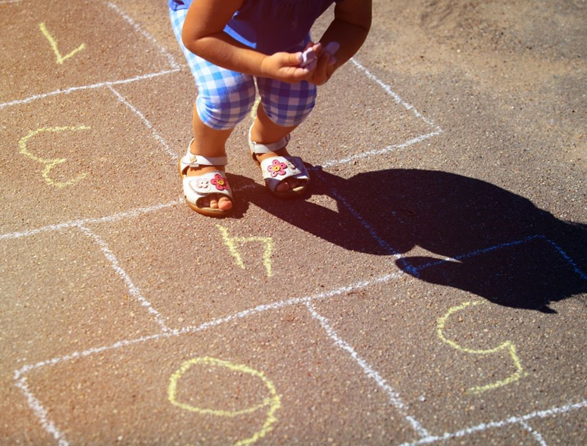
降低跌倒風險：監督
不要讓孩子爬上傢俱。
切勿將嬰兒或幼兒放在床上、尿布桌或其他離地面較高的地方無人照看。
孩子可以跑的地方要有相應的安全規則。
持續一貫地執行遊樂場安全規則（例如，不要跑上滑梯）。
Notes:
請記住，孩子天性好動而且喜愛玩耍。您可以鼓勵健康的體育活動，同時採取措施降低跌倒的風險。

Slide 55
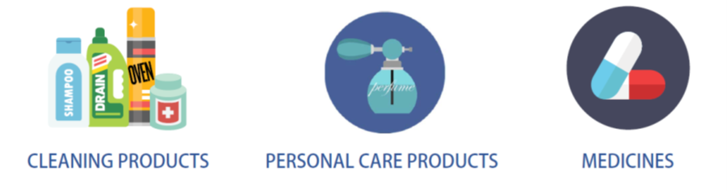
中毒
家庭或托兒環境中及周圍的許多常見物品都會導致中毒。
中毒可透過飲食、接觸皮膚、進入眼睛、呼吸煙霧、刺傷和動物及昆蟲叮咬導致。
清潔用品
個人護理用品
藥品
吞嚥小物件
植物
Notes:
Cleaning Products: 清潔用品
Personal Care Products:個人護理用品
Medicines:藥品
Swallowing small objects:吞嚥小物件
Plants:植物

Slide 56
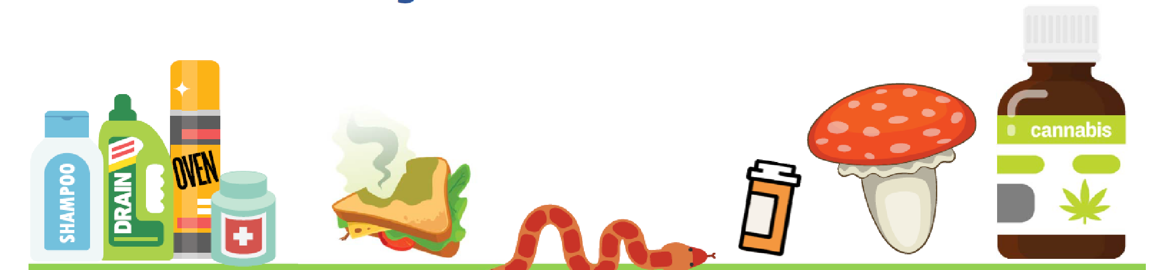
中毒預防：環境
不要將任何可能導致兒童中毒的東西放在他們搆得著的地方。
不要把錢包存放在兒童遊戲區。
設立一個專區讓家人和訪客在短暫停留時存放錢包和背包。
諮詢本地廢棄物管理機構，瞭解如何安全處置您不需要的危險/有毒物質。

Slide 57
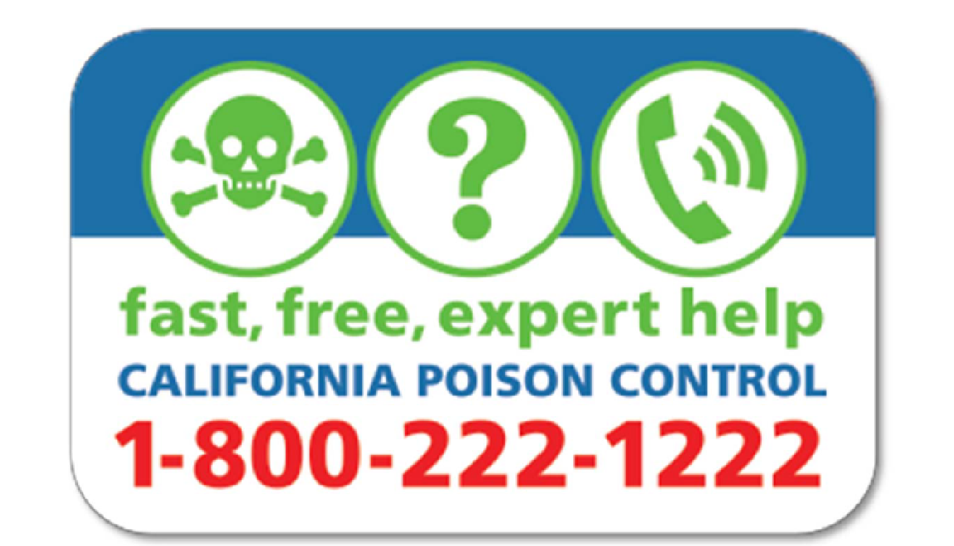
中毒預防：實踐
定期檢查托兒區的健康和安全危害。立即排除危險。
隨時提供積極的監護。
教導兒童和工作人員如何預防中毒。
千萬不要把藥物稱為糖果。
將中毒控制中心的號碼放在電話旁邊（800—222-1222）。
Notes:
您可以從中毒控制中心免費訂購帶有中毒控制中心號碼的冰箱磁鐵。

Slide 58
中毒危害
含鉛油漆、灰塵、土壤、管道固定裝置和陶器
汽車產品
園藝產品
農藥
某些植物和蘑菇
藥物（處方和非處方）
化妝品
清潔、消毒和滅菌產品
美勞材料
電池

Slide 59
預防鉛中毒
鉛中毒是最常見和可預防的環境危害之一
加州6歲以下兒童中，約有1/100兒童血液中的含鉛水平較高（CDPH 2022年)*
年幼兒童更容易受到鉛中毒的影
*3.5 mcg/dL 或更高的血鉛水平被認為是升高了。然而，尚未確定兒童的安全血鉛水平時, CDC 建議將血鉛水平等於或高於血鉛參考值 3.5 μg/dL 的兒童轉介診療跟進。 (2021)

Slide 60
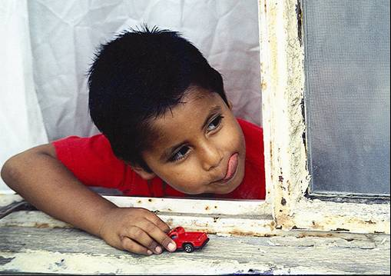
為什麼年幼兒童有風險？
兒童常用手和嘴巴探索環境
他們常在可能有含鉛的地板和地上玩
兒童比成人較容易吸進更多的鉛

Slide 61
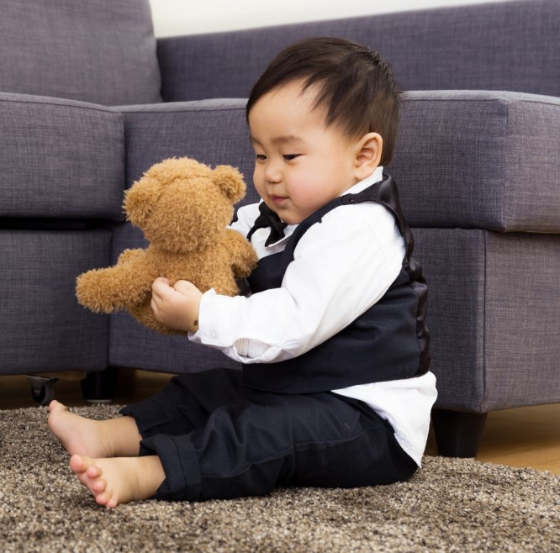
鉛對健康有什麼影響？
鉛會影響兒童的學習、行為和身體發育
貧血和鉛中毒可能同時發生
大多數鉛中毒兒童看起來或表現得沒有生病

Slide 62
我怎麼知道兒童有鉛中毒？
大多數鉛中毒的孩子看起來或所表現出來的都沒異樣。 檢測是唯一可知道是否有鉛中毒的情形。
醫護人員應在6歲之前的每次兒童檢查中，評估兒童暴露鉛的風險
有風險因素的兒童應進行血液鉛水平 （BLL : Blood Lead Level）測試
在公共資助的低收入兒童項目（如Head Start、Medi-Cal、兒童健康和殘疾項目(CHDP和WIC）中的兒童,在12和24個月時必須接受血液鉛水平（BLL )測試

Slide 63
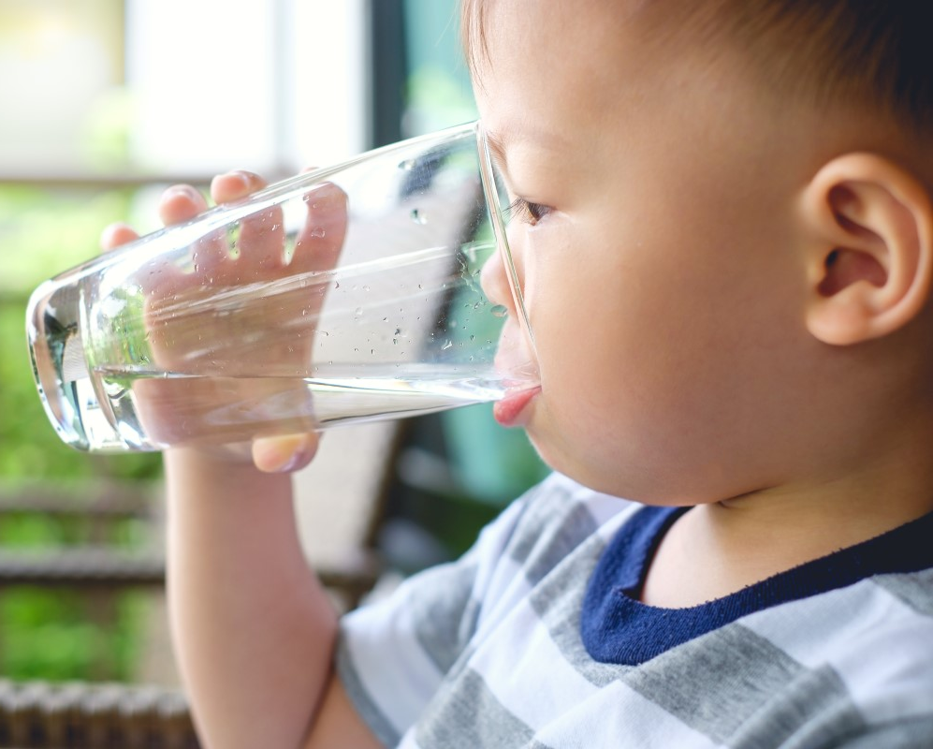
鉛的可能來源是什麼?
1978年以前建造房屋中的含鉛的油漆
在1978年以前建造的房屋中，會剝落、開裂、碎裂或產生灰塵的油漆
塑料造的迷你百葉窗
土壤表面、老舊人造草坪、橡膠覆蓋物、人工製造物品的表面

Slide 64
鉛的可能來源 (續)
水井或水喉管中含有鉛
玩具，特別是舊的、上漆的、塑膠的、塑材料的(Vinyl)或進口的玩具
一些進口食品，包括糖果、香料和調味品
一些居家藥品、化妝品和珠寶
一些手工或進口陶器、盤子和水缸

Slide 65
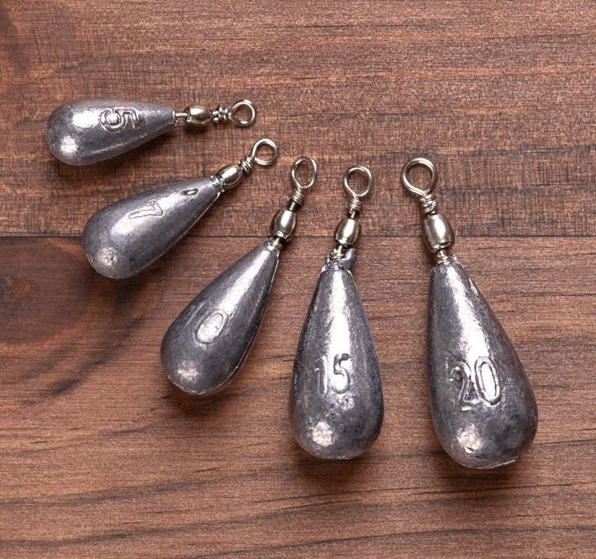
鉛的可能來源 (續)
有些父母可能在工作中接觸到鉛，並沾染到衣服和鞋子並帶回家
一些愛好，如製作釉彩玻璃（鉛焊接）、狩獵或射擊場（鉛子彈）、釣魚（鉛錘）
在繁忙的高速公路和一些工廠附近的房屋

Slide 66
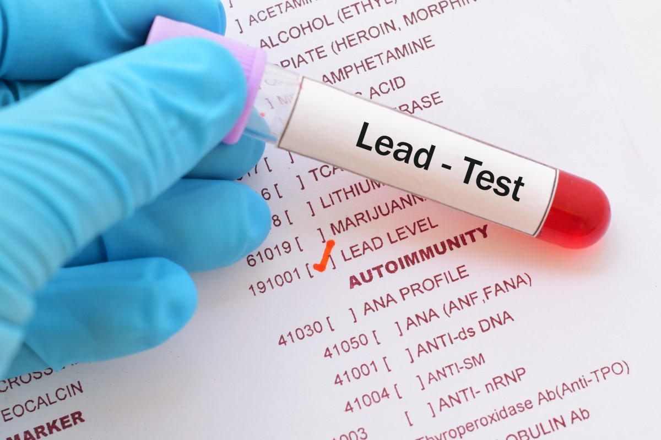
托兒者可以做些什麼？
教導家長鉛中毒的問題
鼓勵父母讓孩子接受鉛的檢測
減少托兒所中的鉛接觸
脫掉鞋子或把要在室內穿的鞋子擦乾淨
鼓勵良好營養

Slide 67
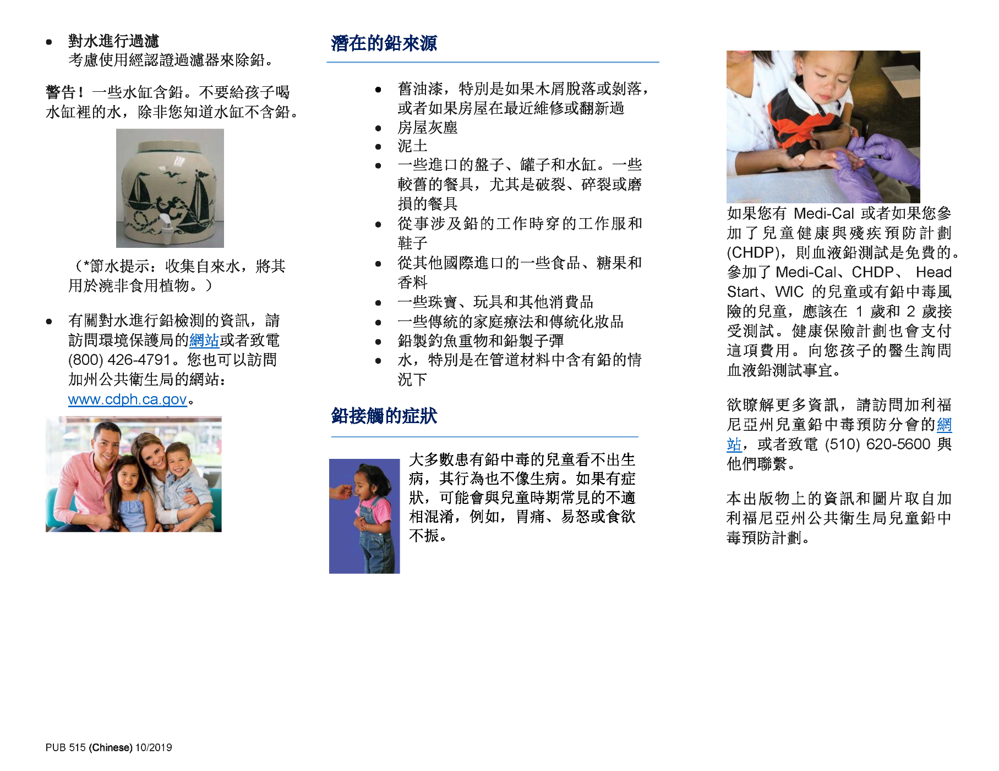
Notes:
Family Child Care Homes and Centers are required to provide this information to parents.

Slide 68
減少環境中的鉛接觸
檢查玩具、傢俱和設備是否有油漆碎屑
不要使用物品、工具、舊玩具或進口玩具，除非你知道它們是無鉛的
查看CPSC網址玩具召回：www.CPSC.gov/recalls/
(CPSC為美國消費品安全委員會簡稱 )
每月檢查並解决鉛的來源, 鉛接觸的檢查表請查閱英文LDD講義最後一頁

Slide 69
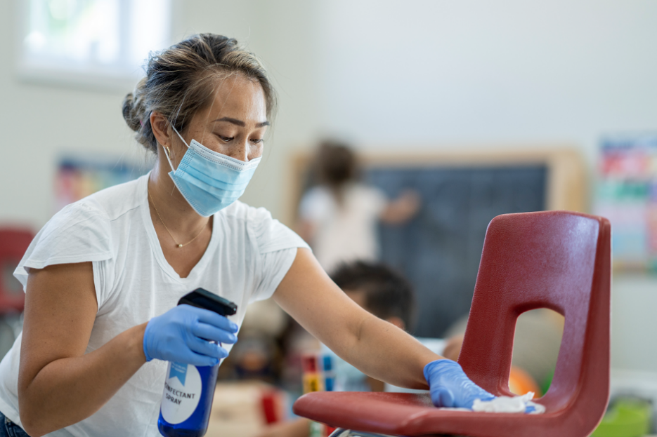
減少環境中的鉛接觸
定期清洗玩具，特別是經常會放進嘴裏的玩具和奶嘴
定期通過拖地、吸塵、清洗和漂洗清潔地板和表面。

Slide 70
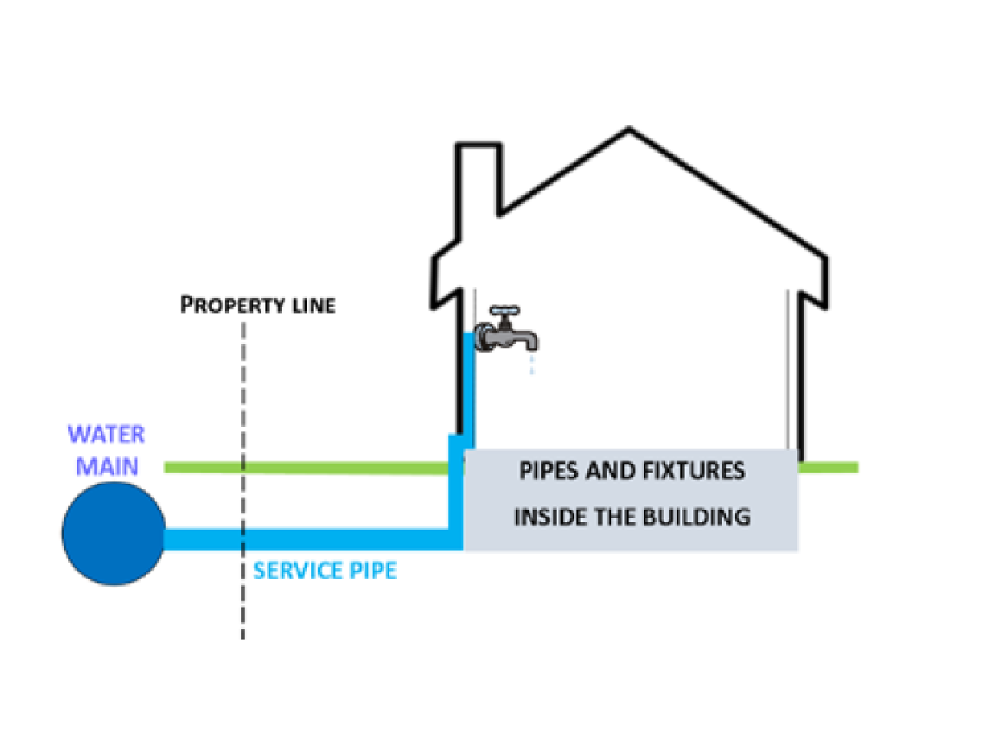
自來水中的鉛
加州大部份的自來水是不含鉛，但唯一知道的方法是進行檢測
持牌托兒中心的建築物，若是在2010年之前建造的，在2023 年 1 月 1 日之前及此後每隔五年一次對其自來水進行鉛檢測 ，並且必須將檢測結果告知家長
請與本地公共衛生部門或牌照局的工作人員聯絡，以獲取有關自來水測試的資訊

Slide 71
自來水中的鉛
為了减低自來水中的潛在性的鉛：
用自來水沖洗水管，一直到感覺水較冷為止（如果水龍頭已關閉6小時或以上，通常需要沖洗水管至少30秒到幾分鐘）
使用冷的自來水來煮食、飲用和開嬰兒奶粉（如果是用奶粉替代母乳）
如果使用濾水器，請確保使用有NSF認證的可去除鉛的濾水器。根據製造商的說明更換濾水器

Slide 72
油漆、修理或重新裝修
在開始建造托兒所之前，請詢問:
是1978年以前建造的嗎？
是否位於繁忙的交通附
近？
是否靠近使用或生產鉛產品的工業區？
有舊式的人造地面嗎？
*請注意：EPA環境保護局要求在1978年之前建造的托兒中心設施，須聘請有鉛安全認證的專業人員進行改造和維修
www.epa.gov/lead/renovation-repair-and-painting-program-operators-childcare-facilities

Slide 73
鉛測試
致電本地公共衛生部門兒童鉛中毒預防計劃，獲取檢測資訊
讓有認證的鉛檢測員對你的設施進行評估。有認證的評估員/檢測員名單可在CDPH網站上查閱https://www.cdph.ca.gov/Programs/CCDPHP/DEODC/
CLPPB/Pages/LRCcertlist.aspx
檢測任何鉛潛在的來源，如油漆、土壤、水、人造草坪和地面、橡膠覆蓋物、設備、玩具和盤子

Slide 74

鉛與營養
為兒童提供多種類的健康正餐食物及小食，特別是富含鐵質、鈣質和維他命C的食物
更多營養方面的資訊可查閱單元三的營養課程

Slide 75
資源:
三藩市公共衛生署環境衛生部兒童預防鉛中毒計劃
電話(XXX) XXX-XXXX
加州公共衛生部兒童鉛中毒預防科
電話(510) 620-5600
California Department of Public Health (CDPH) Childhood Lead Poisoning Branch (510) 620-5600 www.cdph.ca.gov/Programs/CLPPB

Slide 76
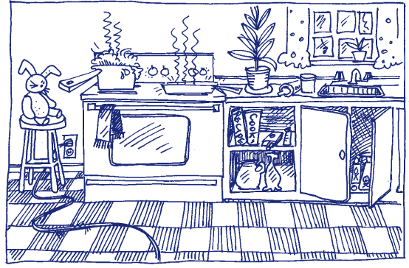
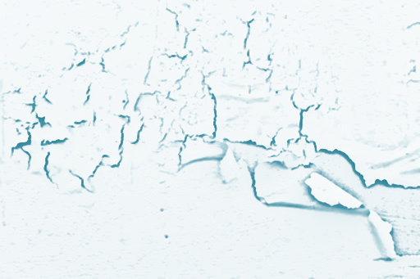
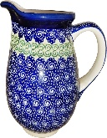
發現危險

Slide 77
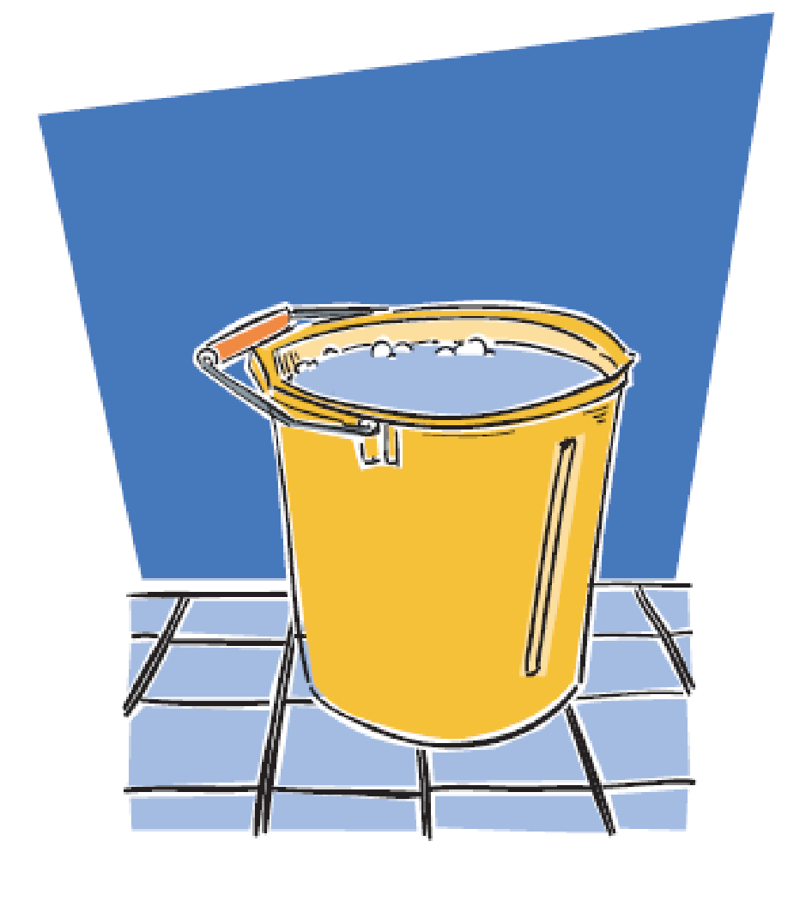
溺水
一歲到四歲之間的兒童溺水的風險最大。
即使水深只有幾英寸的桶子，對小孩來說也是危險的。
Notes:
幼兒「頭重腳輕」，很容易掉進桶裡淹死。

Slide 78
溺水預防
對周圍的水體隨時進行認真、直接和不斷的監控。
不要把孩子單獨留在或靠近任何水體: 例如浴缸、廁所、水桶、游泳池或淺水池
把水桶和其他容器裡不用的水倒掉。
用圍籬圍住所有水障礙區：
至少 60 英寸高
柵欄底部與地面之間的空間不超過 2 英寸
有一個帶閂鎖的自動關閉門，距離地面至少 60 英寸，打開時遠離泳池
Notes:
附加提示：
當兒童在水中或水邊玩耍時，即使他們知道如何游泳，即使他們戴著漂浮裝置，也要始終監督。
切勿將泳池蓋部分留在原位，因為兒童可能會被困在泳池蓋下方。泳池蓋不能替代圍籬。
門或滑動玻璃門不能取代泳池圍欄。
讓椅子、桌子和攀爬設備遠離泳池圍欄，以防止兒童攀爬。
將救援設備放在泳池附近。
有關更多信息，請閱讀牌照局 PIN
https://www.cdss.ca.gov/Portals/9/CCLD/PINs/2023/CCLD/PIN-23-17-CCLD.pdf

Slide 79
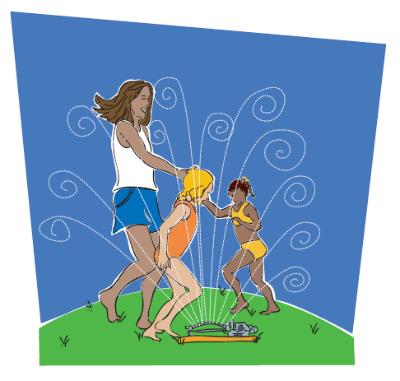
尋找安全的戲水方式
Notes:
不建議托兒計畫使用可擕式淺水池。

Slide 80
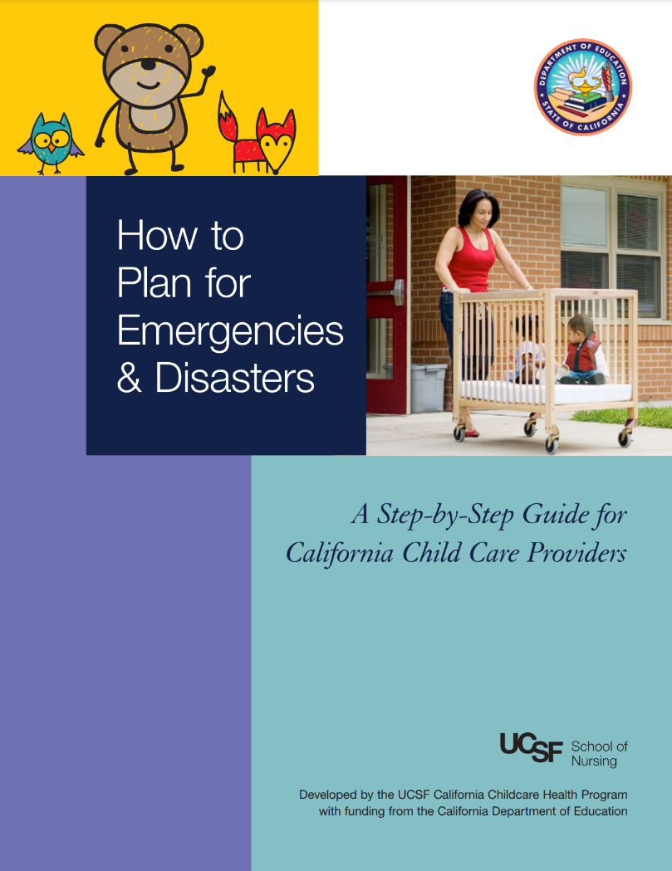
兒童與災害
托兒所或社區發生災難或緊急情況，會帶來很多挑戰。
災難過後，孩子可能會經歷創傷。
如果您知道該怎麼做並做相應的規劃，就可以減輕創傷的影響。
https://cchp.ucsf.edu/content/resources/young-children-and-disasters-health-and-safety-note
Notes:
經歷了災難，無論是洪水、地震、火災還是人為事件之後，孩子可能會做出難以理解的反應。
請參閱CCHP健康與安全說明、兒童及災害

Slide 81
災難過後……
若身旁有幼兒，儘量不要觀看或收聽有關災難的電視/收音機/或與成年人談論此事。
盡可能誠實和簡單地回答所有問題。
準備好一再回答同樣的問題。要有耐心、善解人意和懂得安慰。

Slide 82

災難過後……
儘快恢復正常的日常生活，恢復平常心和安全感。
不要保證不會再有災難發生。反之，鼓勵孩子談論他們的感受。
告訴他們您會盡力確保他們的安全。

Slide 83
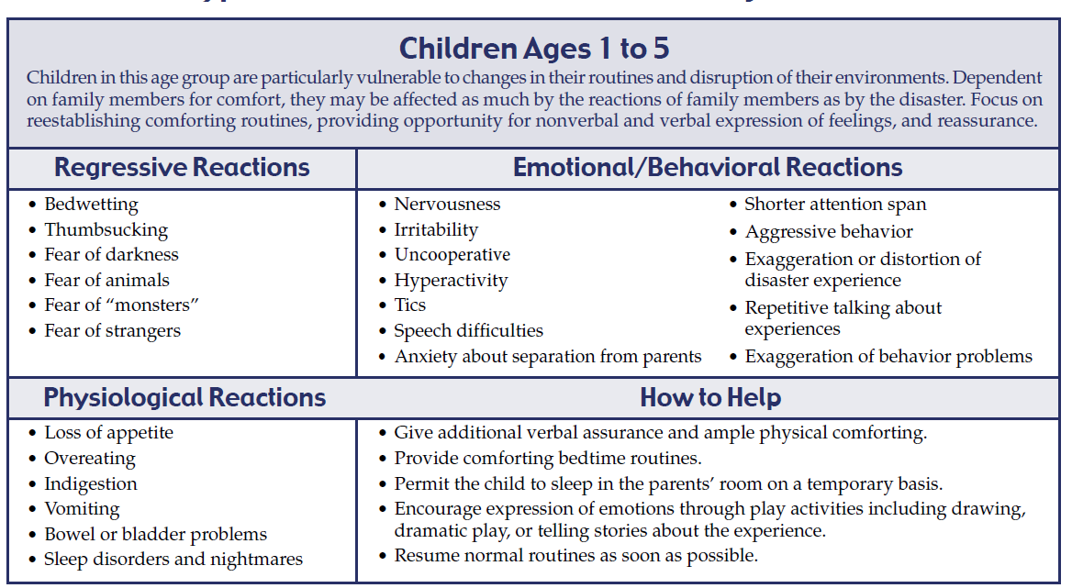
災難後的典型反應

Slide 84
兒童乘車安全
兩歲以下的兒童應該坐在面朝後方的汽車安全座椅，除非兒童體重達到40磅或以上或是身高40英吋或以上。應以符合汽車座椅製造商規定的高度和重量限制的方式固定兒童。
​8歲以下的兒童必須固定在後排的汽車座椅或兒童墊高椅上。
8歲或身高達到4英尺9英吋的兒童必須用安全帶固定。
16歲及以上的乘客必須遵守加州州強制安全帶法律。

Slide 85
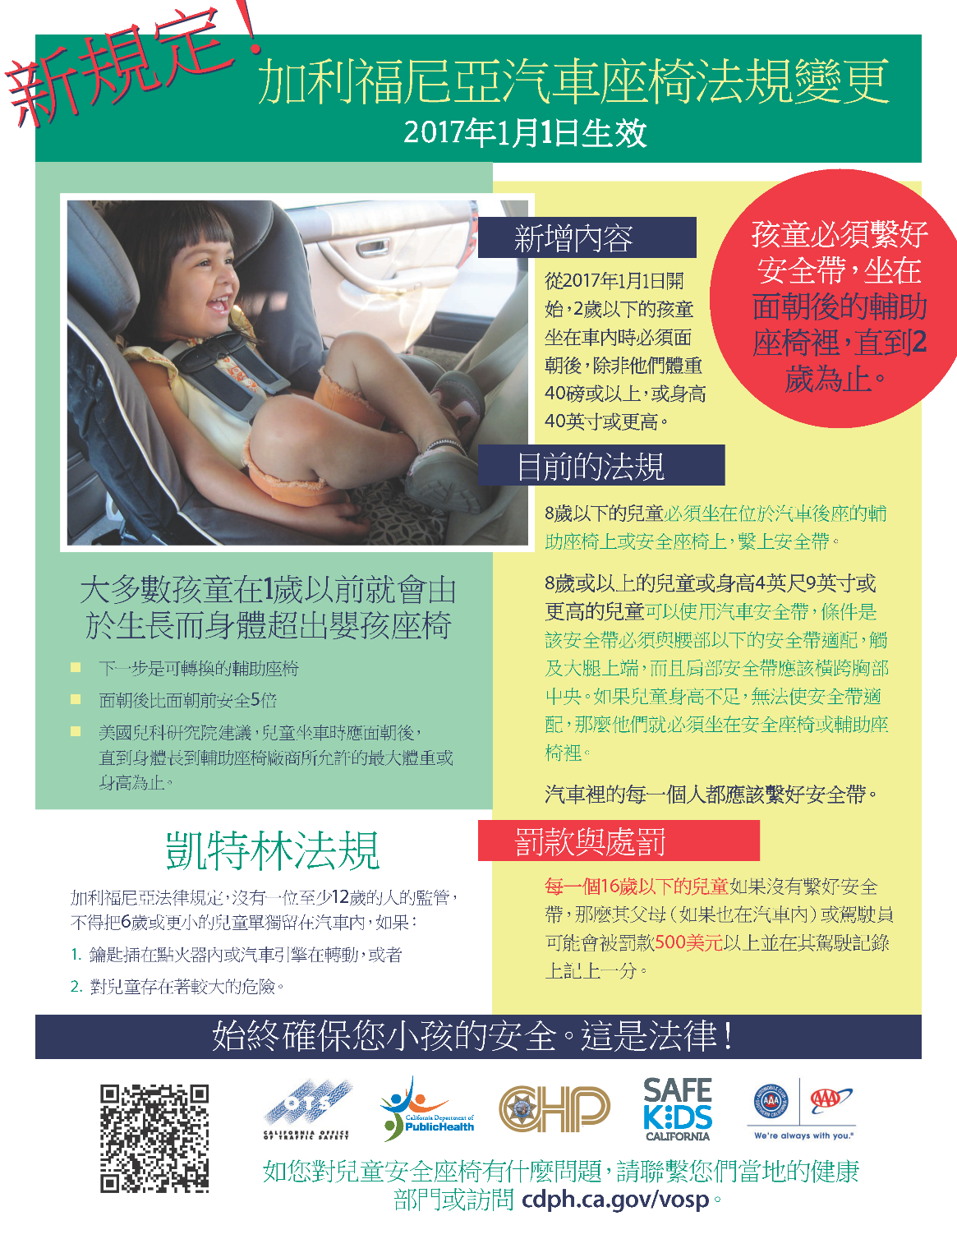
Notes:
持照的托兒中心必須張貼「兒童乘客安全法」。
您可以在CDPH網站的兒童乘客安全網頁上找到法律宣傳海報。www.cdph.ca.gov/Programs/CCDPHP/DCDIC/SACB/Pages/ChildPassengerSafety(CPS)InCalifornia.aspx
培訓師指南第 2.47 頁、學生手冊第 xxx 頁以及學生講義中的海報

Slide 86
在車內及周圍
教孩子不要在車內、車上或車周圍玩耍。
切勿將兒童留在車內，即使車窗稍微打開
務必鎖好車門和後車廂，尤其是在家的時候。
將鑰匙和遠程輸入裝置放在兒童搆不到的地方
仔細照看車輛周圍的兒童。
到達目的地後，確保兒童不在車內（特別是睡覺的嬰兒）。
如果送孩子到托兒人員處不是您的日常作息，請務必留心。將您需要的東西（例如錢包或公事包）放在後座的地板上。
如果孩子在非預期的情況下沒來托兒所，托兒人員應追蹤瞭解情況。
Notes:
可悲的是，每年都有兒童被留在車內，由於溫度過高而死亡。一些機動車事故發生在汽車沒有行駛或孩子甚至不在車內時。遵守這些安全提示，確保孩子在車內和車周圍的安全。

Slide 87
防止碾壓事故
在上車及發動汽車之前，觀察停車地點周圍，留意是否有兒童。
確保幼兒上車或下車時總有大人伴隨。
如果在車道或停車場行走時附近有行駛的車輛，要握緊孩子的手。
識別和使用供孩子玩耍的安全區域，遠離停放或行駛的車輛。
當車輛即將發動時，為兒童指定一個安全的地點。

Slide 88
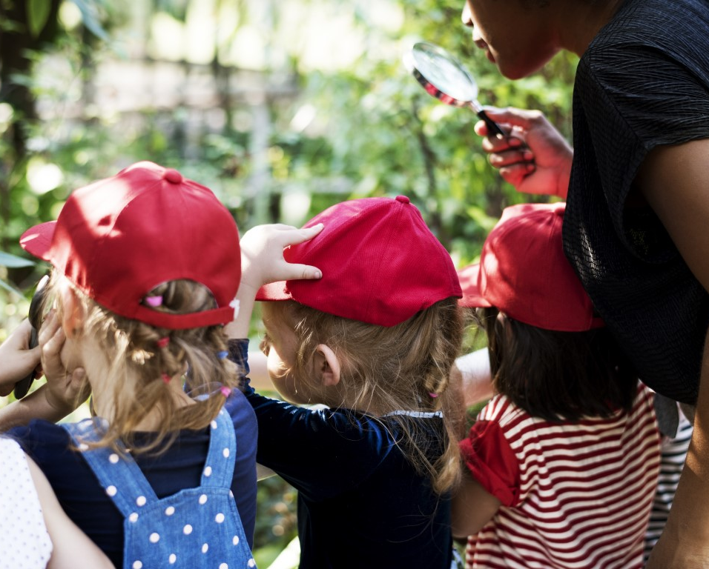
校外教學安全
與幼兒一起校外教學能提供絕佳的學習機會，豐富和擴展您的課程。
透過周密的規畫、周全的監護和冒險精神，成人和兒童可以安全地享受郊遊！
Notes:
要訣：前往災害發生時的避難所進行校外教學，對孩子來說可能很有趣，也是一種很好的演習。

Slide 89
校外教學安全
認真研究一下目的地，確保對兒童沒有危險。
獲得書面同意--確保在緊急情況下能及時聯繫孩子家人。
安排周全的監護--您可能需要志願者。確保志願者工作符合許可條例。

Slide 90
校外教學安全
準備名冊，記下所有參加活動的兒童姓名。
準備一個急救箱、必要藥品（以及特殊保健計畫）、水、食物、洗手液、防曬油、步行繩索以及當天可能需要的其他用品。
若乘坐汽車或廂型車出遊，必須遵守兒童乘車法的規定。

Slide 91
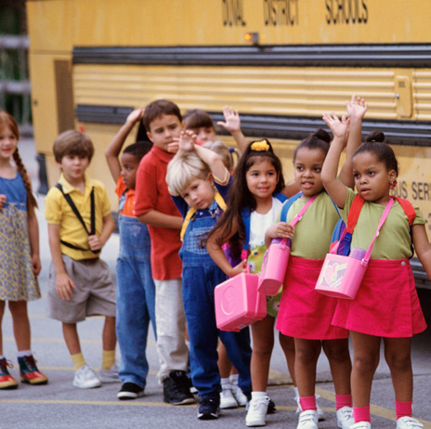
校車安全
時刻留意幼兒在校車內和周圍的安全。

Slide 92
校車安全提示
教導兒童：
當公車駛近時，至少在距離路緣三大步的地方停下。
順序上車。
上下車時要使用扶手。
下車前，要等公車完全停下來。
千萬不要走在公車後面。

Slide 93
傷害預防政策和程序
主題
主動監督
定期安全檢查：室內外
安全的遊樂場習慣
安全常規與行為管理
健康和安全檢查表
工作人員的背傷預防

Slide 94
主動監督: 策略
設置您的空間, 使其沒有雜亂和危險，並且您可以輕鬆接觸兒童。
調整自己的位置, 以便您可以看到和聽到每個孩子的聲音，並在必要時快速做出反應。
檢視和數點人數，以便您知道每個人都在哪裡。定期數點孩子，尤其是在轉接期間。
聆聽 潛在危險或警示的聲音。
預測孩子的行為，這樣你就知道他們什麼時候可能會做一些危險的事情。
保持關注 當孩子們無法自己解決問題
Notes:
Active supervision means you are always watching so you can step in quickly in order to prevent harm to a child. Adapted from Head Start Active Supervision.

Slide 95
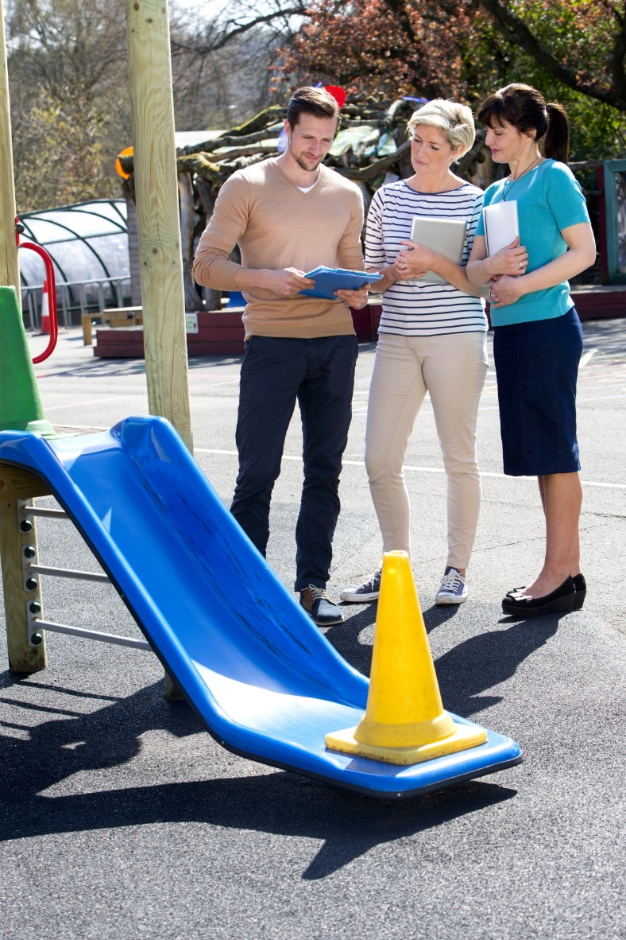
定期安全檢查：室內外
檢查室內外環境的安全隱患，防止事故發生。
為了兒童安全改造環境，有時稱為「兒童防護」。
兒童防護並不能使環境100%安全或代替看護。

Slide 96
安全常規與行為管理
為您的托兒環境制定書面的安全政策（包括指導方針、檢查表和任務）
隨時提供主動監督
監控兒童行為
教育孩子瞭解傷害預防行為和安全規則
使您的環境適應兒童的發育需要
Notes:
若時間允許，可進行小組活動和/或問題解決情景介紹。

Slide 97
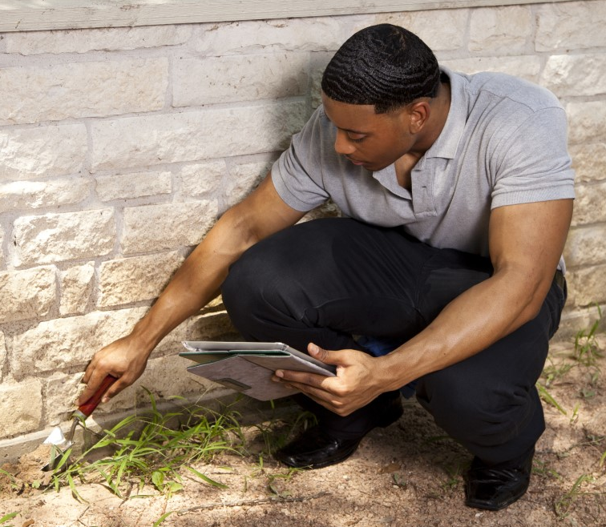
健康和安全檢查表
使用檢查表定期對室外區域、室內區域、急救箱等進行安全檢查。
使安全檢查成為每日、每週和每月計劃的一部分。
Notes:
您可以使用一系列清單（例如，安全清單、急救用品清單等）或是更全面的清單，例如基於《關愛兒童國家健康與安全性能標準》的ECE健康與安全檢查表。

Slide 98
ECE健康和安全檢查表
基於 Caring for our Children (CFOC) http://nrckids.org/
線上版
清單：https://cchp.ucsf.edu/content/resources/cchp-health-and-safety-checklist
手冊 : https://cchp.ucsf.edu/content/resources/cchp-health-and-safety-checklist-users-manual
Notes:
分享本地資源，使用資源表作參考。

Slide 99
工作人員的背傷預防
背傷是托兒人員最常見的傷害。
良好的人體工學和適當的托舉技巧有助於保持背部健康！
Notes:
Be sure to take care of your self!

Slide 100
背傷如何發生：
托舉兒童、玩具、設備等。
不合的工作高度的家具（例如，兒童尺寸的桌椅）
把兒童放進或抱出嬰兒床
經常坐在地板上，但背部缺乏支撐
過度伸到肩膀以上去拿存放的用品
頻繁從尿布桌舉起或放下孩子
打開窗戶時位置不順，而且需要使勁
把裝有尿布的垃圾袋拿到大型垃圾桶

Slide 101
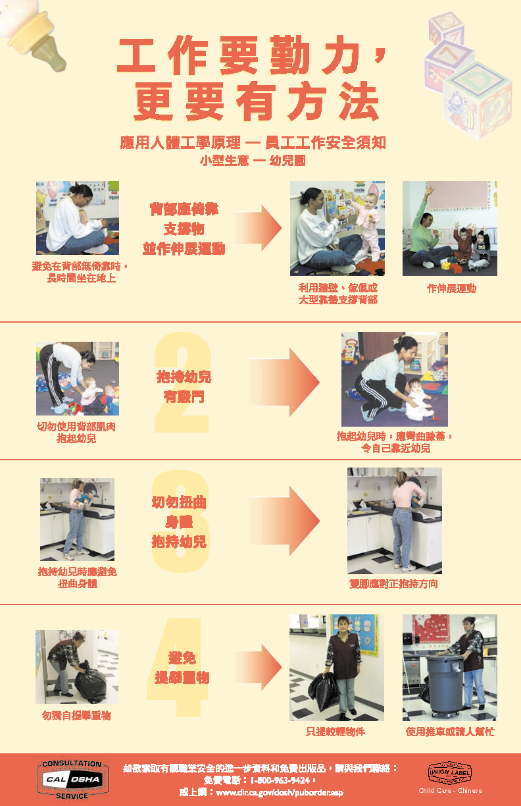
Notes:
示範舉重練習的機會。

Slide 102
更多鉛中毒預防資源
Child Care Resource & Referral Consumer Education Line (800)-543-7793.
CCLD Lead Poisoning Prevention and Water Testing https://www.cdss.ca.gov/inforesources/child-care-licensing/water-testing-information
Food and Drug Administration (FDA): Lead and Food in Dishware https://www.fda.gov/food/metals/lead-food-foodwares-and-dietary-supplements
CDPH maintains a list of lead-safe certified professionals in California: https://www.cdph.ca.gov/Programs/CCDPHP/DEODC/CLPPB/Pages/LRCcertlist.aspx

Slide 103
更多鉛中毒預防資源
Centers for Disease Control (CDC): 5 Things for Lead Prevention https://www.cdc.gov/nceh/lead/tools/5things.pdf
CDC: Lead in Toys https://www.cdc.gov/features/leadintoys/index.html
Environmental Protection Agency (EPA) Brochure: Protect Your Family from Lead in your Home https://www.epa.gov/sites/default/files/2020-06/documents/chinese-lead-in-your-home-booklet-color-2020-508.pdf
EPA Toolkit: Reducing Lead in Drinking Water https://www.epa.gov/ground-water-and-drinking-water/3ts-reducing-lead-drinking-water-toolkit

